Slide 1
  Публичный отчет по учебно-воспитательной работе филиала МБОУ«Куликовская СШ»
  Киквидзенской ООШ
за 2023год

Slide 2
В 2022-2023 учебном году в Киквидзенской ООШ обучались 14 учеников.
Педагогический коллектив состоял из 5 педагогов.

Slide 3
Анализ учебного процесса
Качество знаний по итогам 2022-2023 учебного года
Школа МКОУ «Кулико вская СШ» | На начало года | Прибыли | Выбыли | На конец года | аттестуемых | успевают на |  |  | Успевают из аттесту емых | Не успевают по предметам |  |  |  | Не аттестовано по |  | % качества знаний | % успеваемости
 |  |  |  |  |  | «5» | «4» и «5» | всего |  | 1 | 2 | 3 и > | всего | болезни | пропускам
1 класс |  | 1 |  | 1
2 класс | 1 |  |  | 1 | 1 | 1 |  | 1 | 1 |  |  |  |  |  |  | 100 | 100
3 класс | 1 |  |  | 1 | 1 |  | 1 | 1 | 1 |  |  |  |  |  |  | 100% | 100%
4 класс | 2 |  |  | 2 | 2 | 1 |  | 2 | 2 |  |  |  |  |  |  | 50% | 100%
5 класс | 1 |  | 1
6 класс | 2 |  |  | 2 | 2 |  | 1 | 2 | 2 |  |  |  |  |  |  | 50% | 100%
7 класс | 1 |  |  | 1 | 1 |  | 1 | 1 | 1 |  |  |  |  |  |  | 100% | 100%
8 класс | 2 |  |  | 2 | 2 |  | 1 | 2 | 2 |  |  |  |  |  |  | 50% | 100%
9 класс | 4 |  |  | 4 | 4 | 1 | 1 | 4 | 4 |  |  |  |  |  |  | 50% | 100%
ИТОГО: | 14 | 1 | 1 | 14 | 13 | 3 | 5 | 13 | 13 |  |  |  |  |  |  | 62% | 99%

Slide 4
Награды педагогов

Slide 5
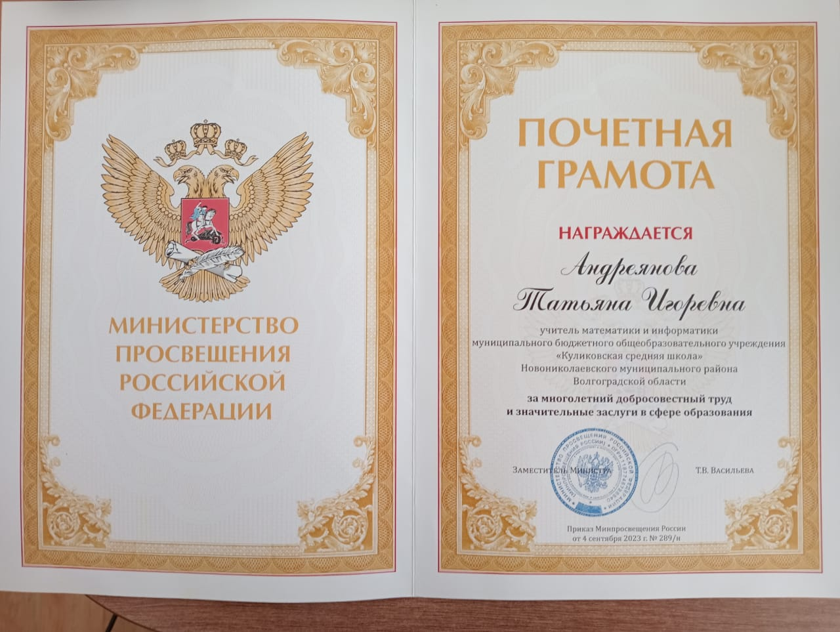
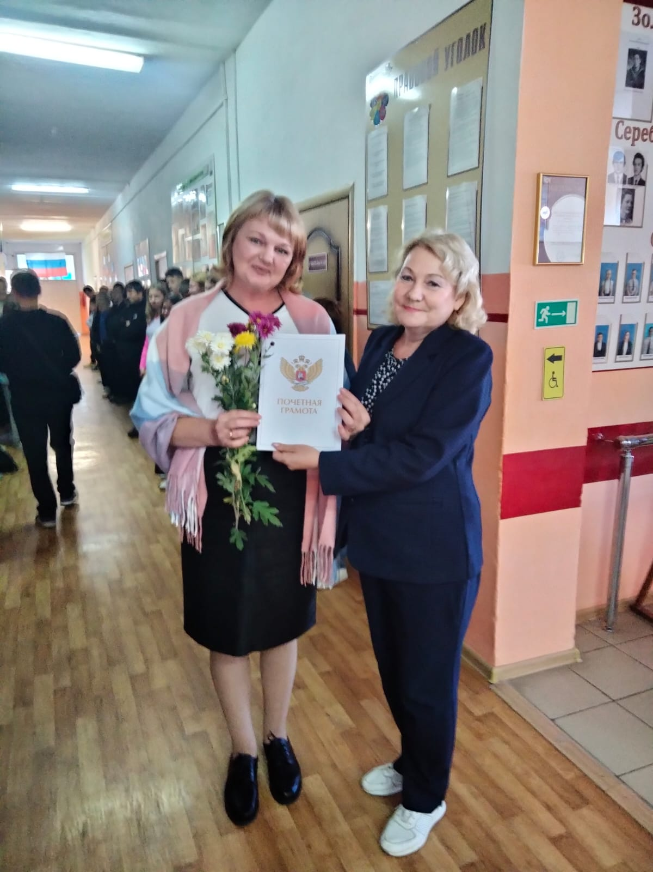

Slide 6

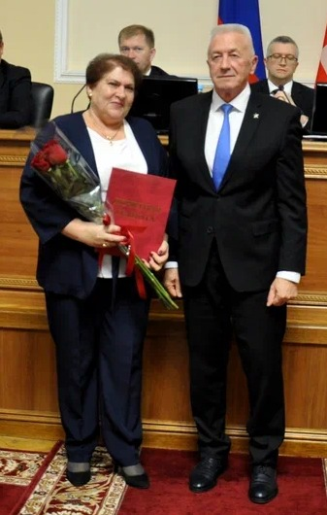

Slide 7
Участие педагогов и учающихся в конкурсах, мероприятиях различного уровня

Slide 8
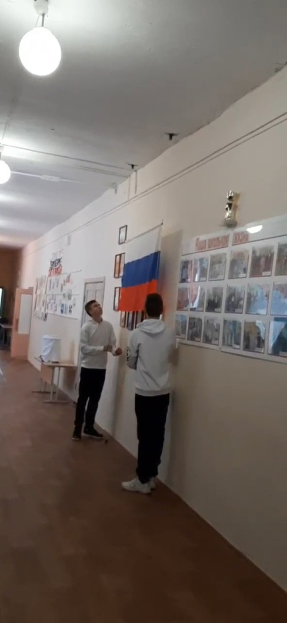
Поднятие государственного флага России

Slide 9
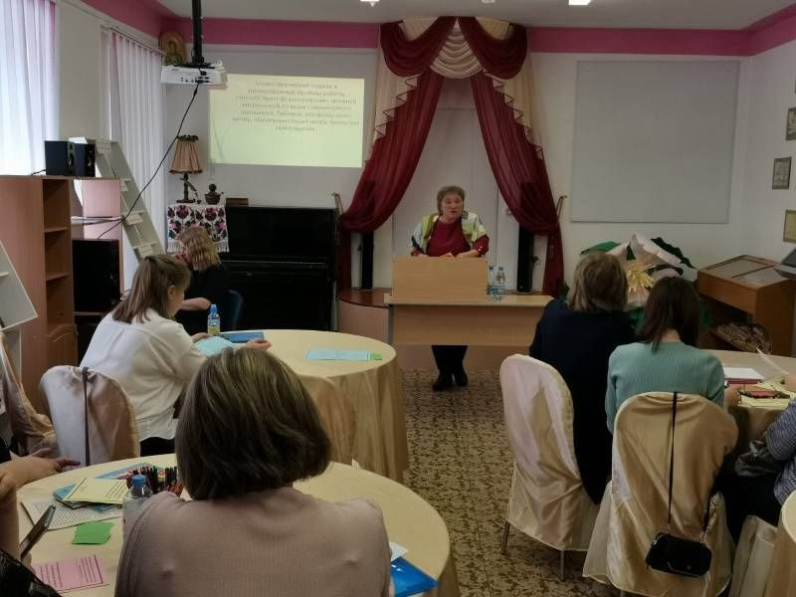
Районный семинар учителей начальных классов по теме «Инновационные формы работы по формированию читательской грамотности у учащихся начальной школы».Выступление Андреяновой В.В.

Slide 10
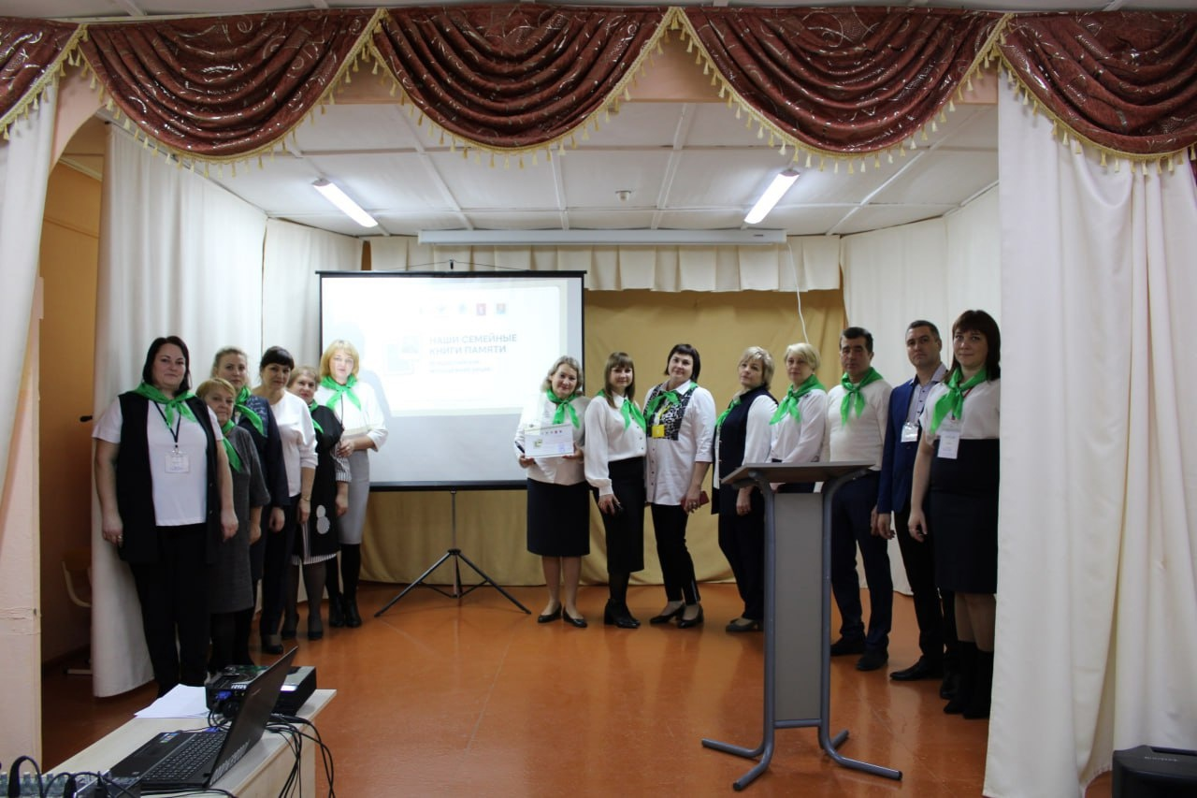
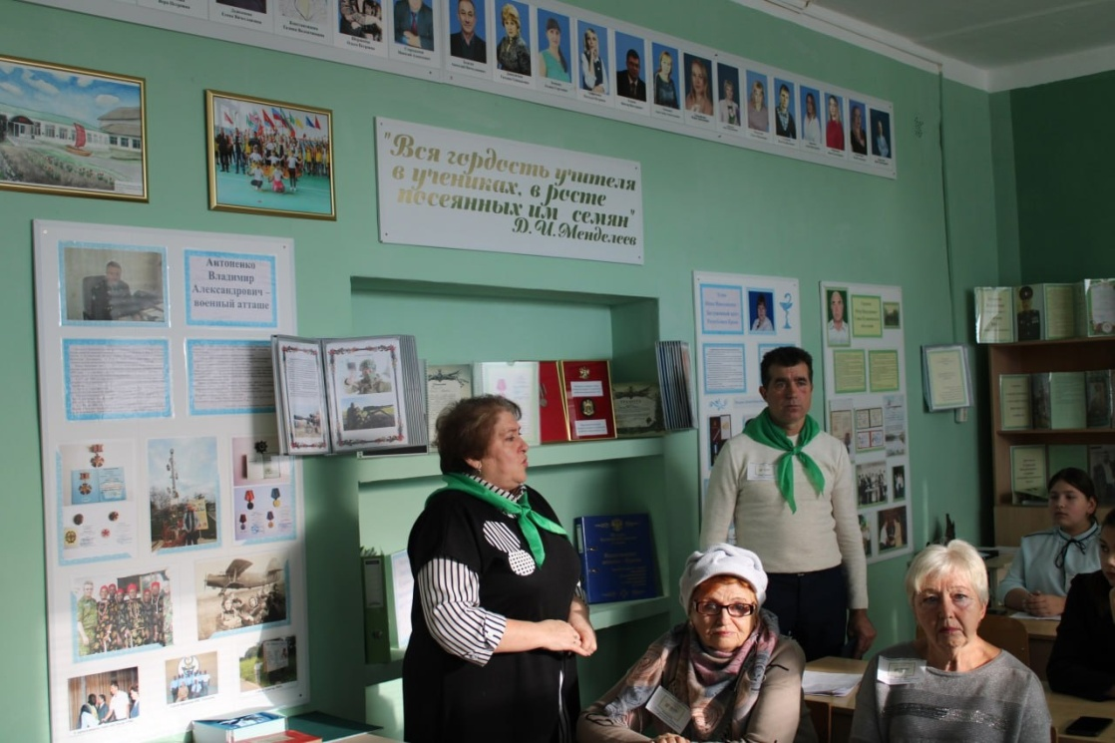
Участие во Всероссийской молодежной Акции «Наши семейные книги памяти»

Slide 11
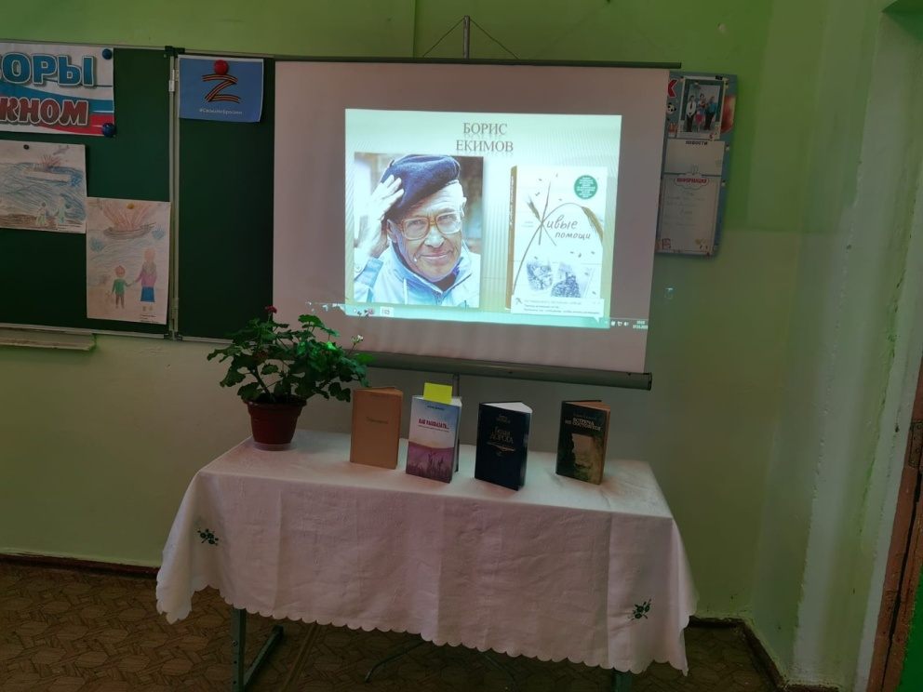
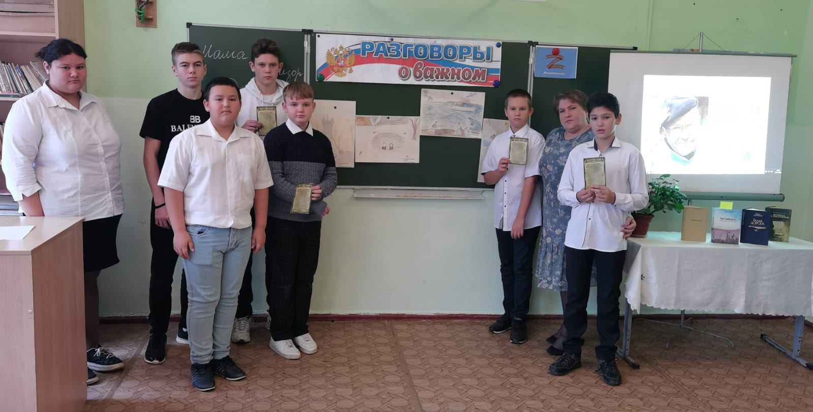
Открытый урок в рамках Всероссийского Единого Екимовского урока "Живые помощи", посвященного 85-летию писателя Бориса Петровича Екимова, провела Недугова Е.В., ст. методист

Slide 12
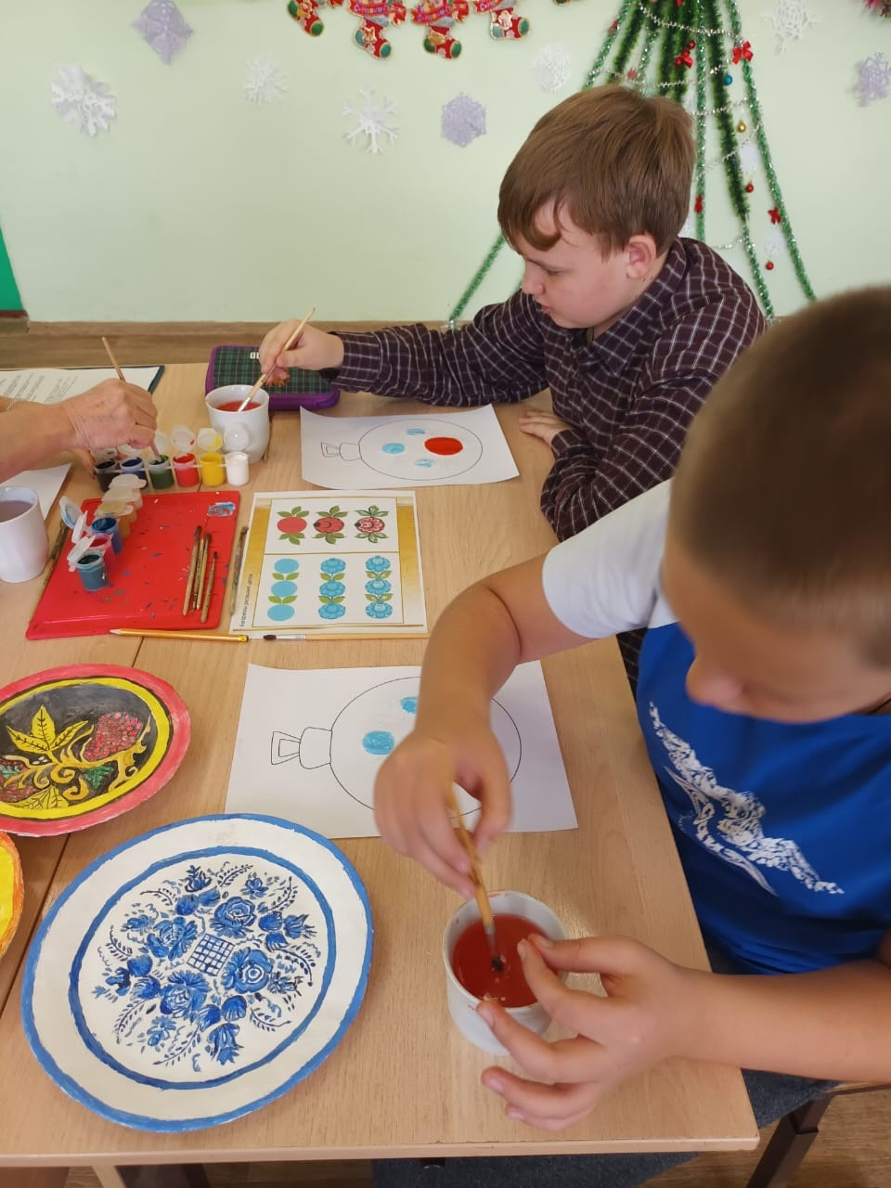
Открытый урок по ИЗО, провела Осипова Н.В., учитель начальных классов

Slide 13
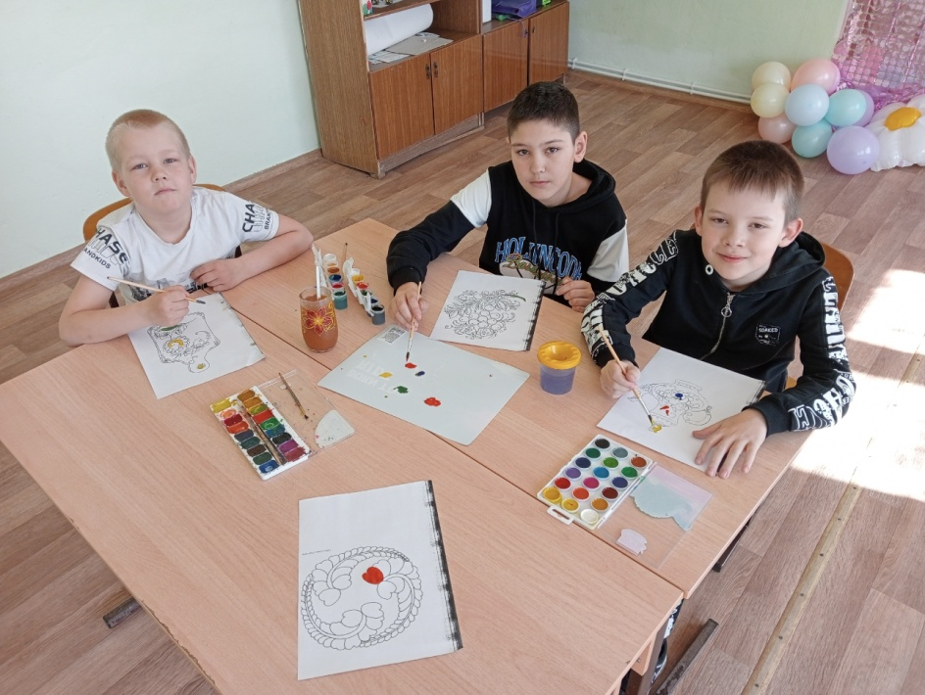
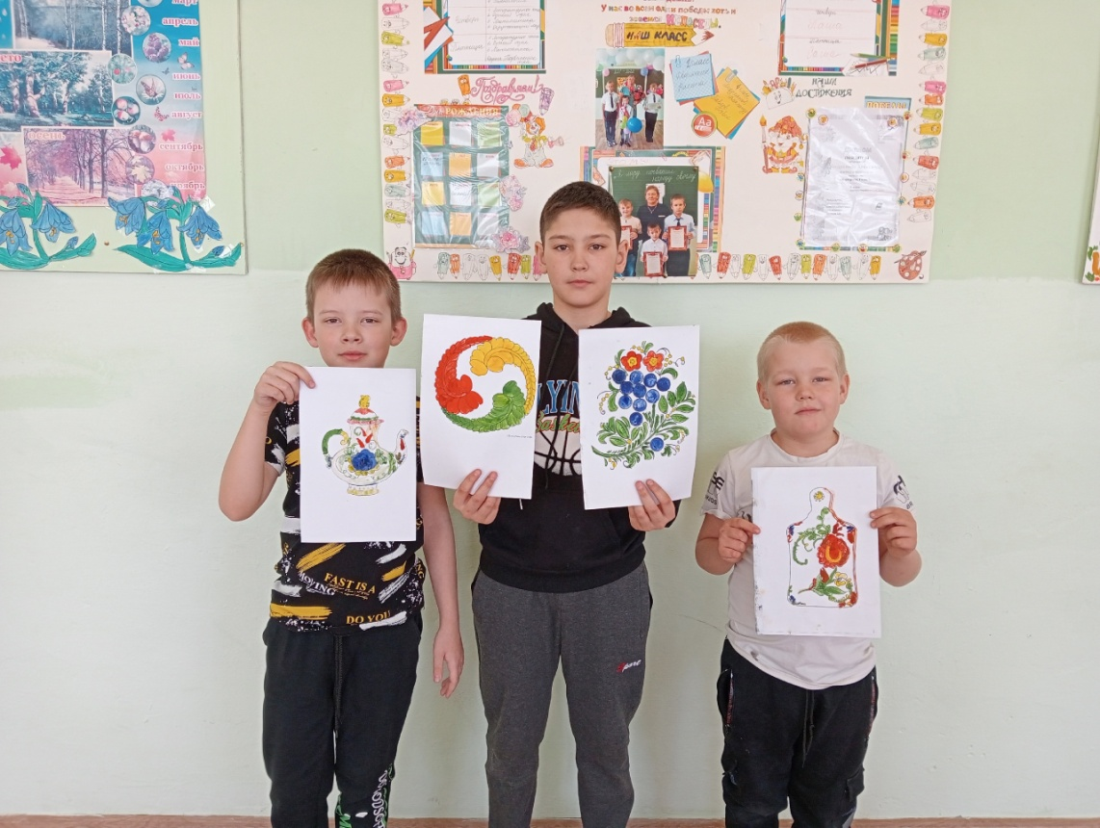
Мастер-класс «Севастопольская роспись», провела Осипова Н.В., учитель начальных классов

Slide 14
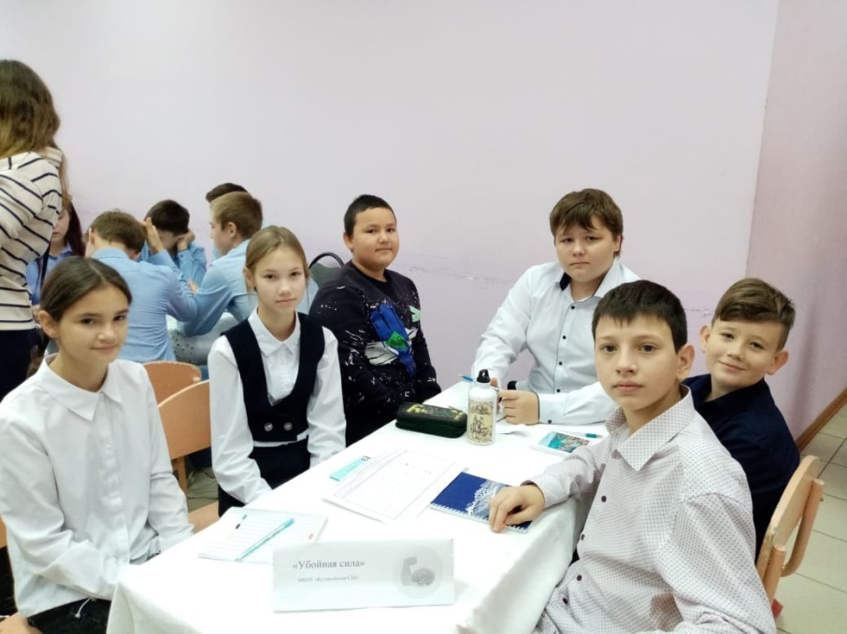
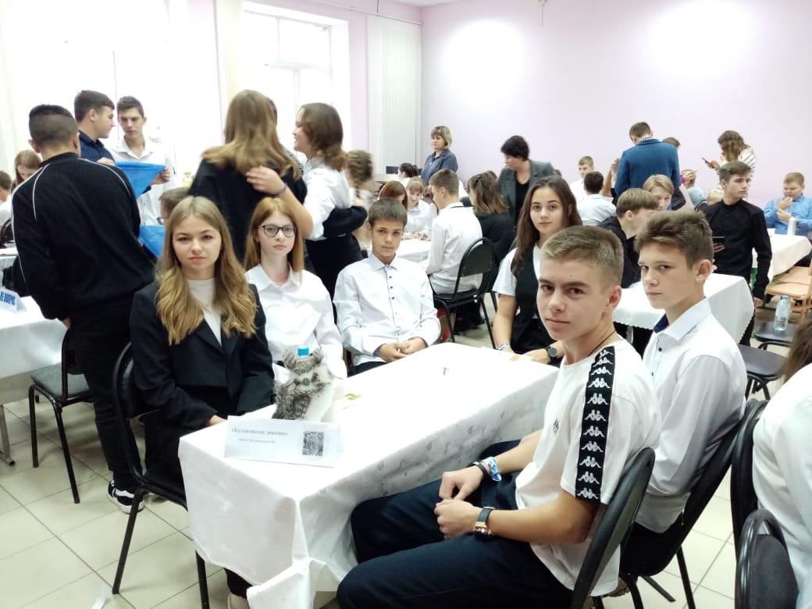
IX Чемпионат Новониколаевского муниципального района Волгоградской области по игре «Что? Где? Когда?»

Slide 15
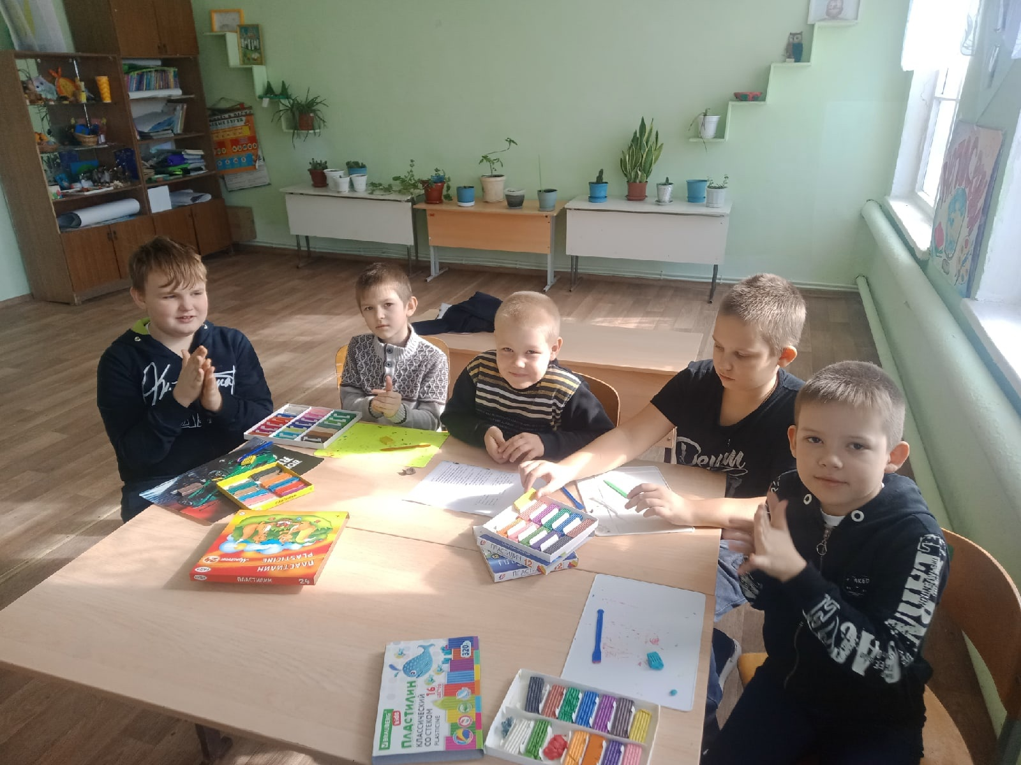
Работа «Сказочной мастерской» в день 200-летия Константина Ушинского, организатор Осипова Н.В., учитель начальных классов

Slide 16
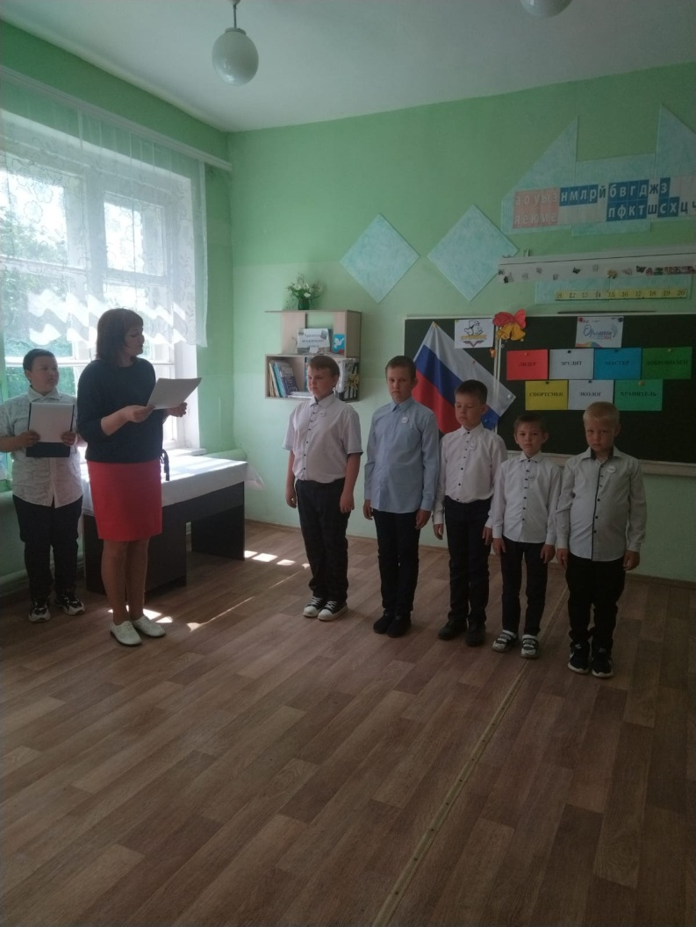
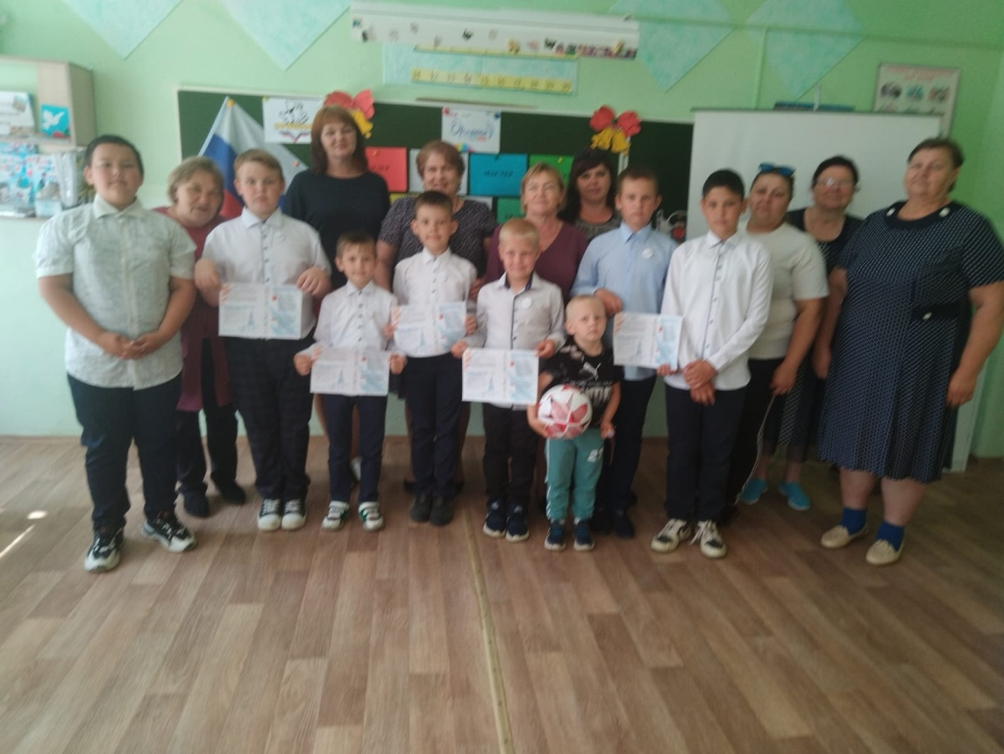
Посвящение в «В Орлята России»

Slide 17
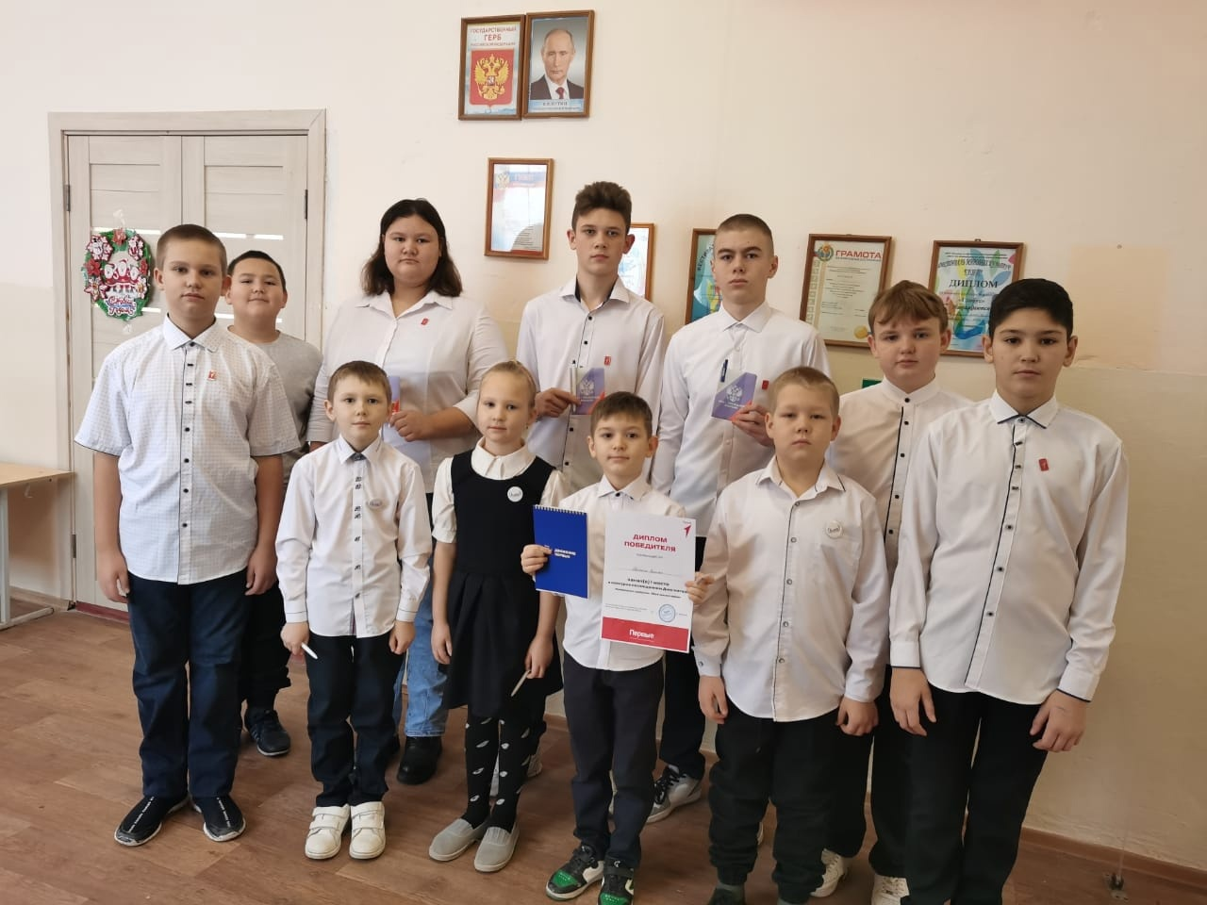
«Посвящение в Первые»

Slide 18
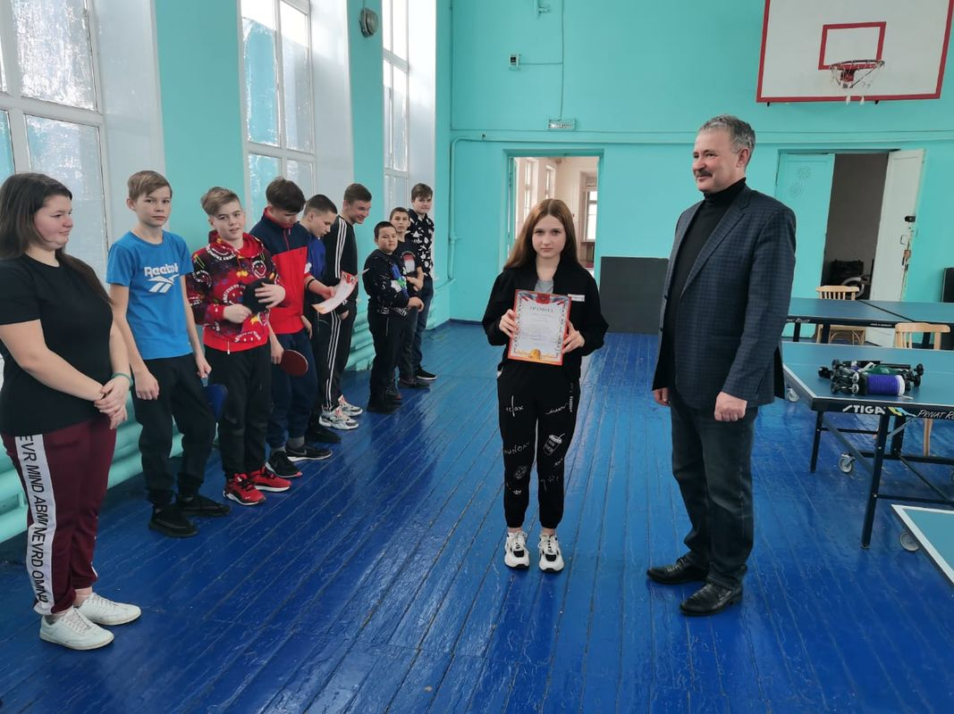
Районные соревнования по настольному теннису

Slide 19
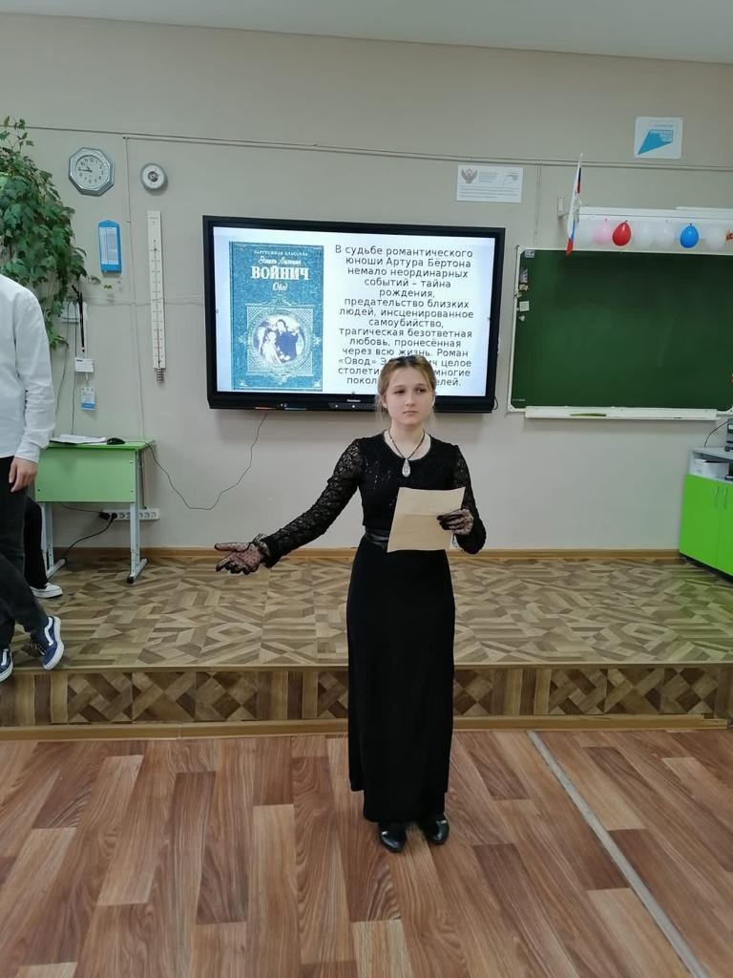
Участие в муниципальном этапе конкурса юных чтецов «Живая классика» , Камышова Алёна

Slide 20

III Всероссийский конкурс чтецов «Признание-2023»

Slide 21
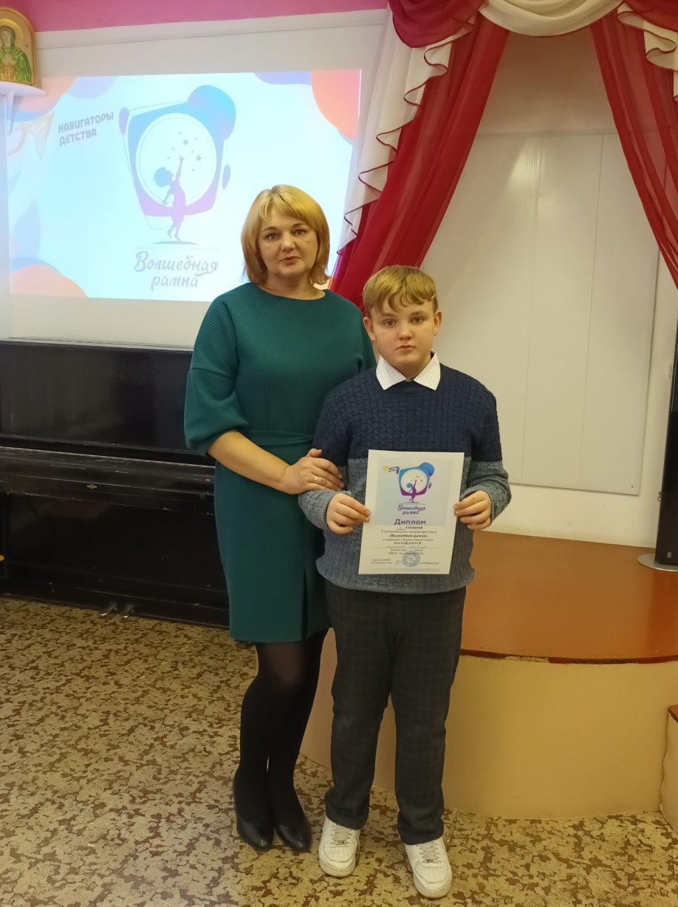
Участие в школьном этапе регионального фестиваля детского театрального творчества «Волшебная рампа», Андреянов Александр,
2 место

Slide 22
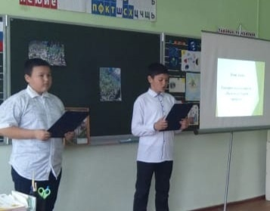
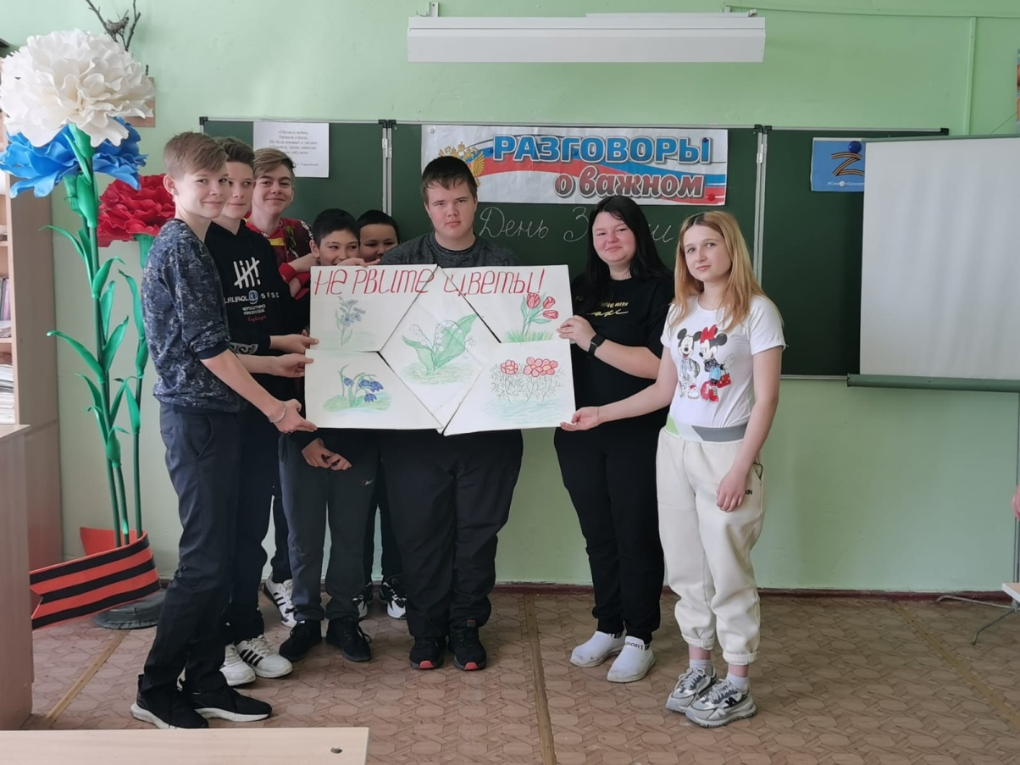
Международный день земли.
Классный час «Сохраним первоцветы»

Slide 23
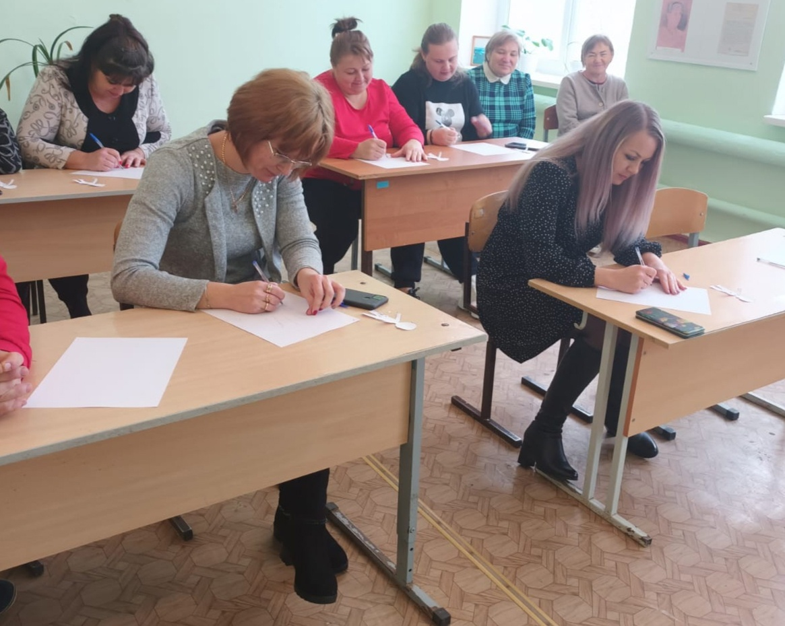
Родительский день

Slide 24
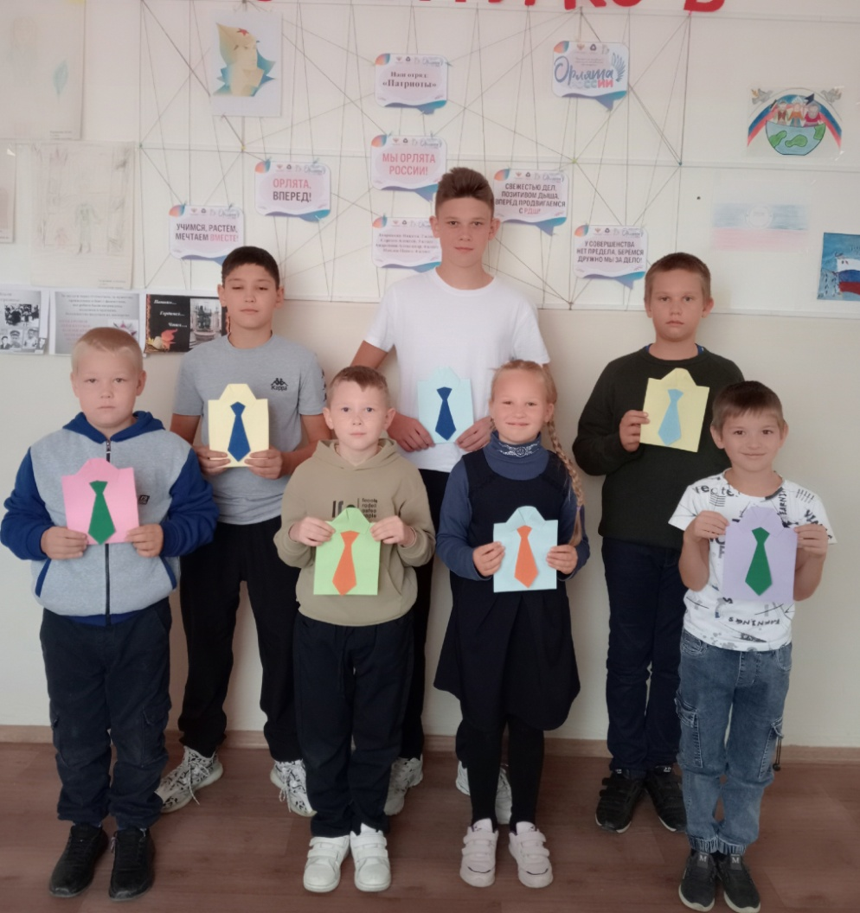
День отца

Slide 25
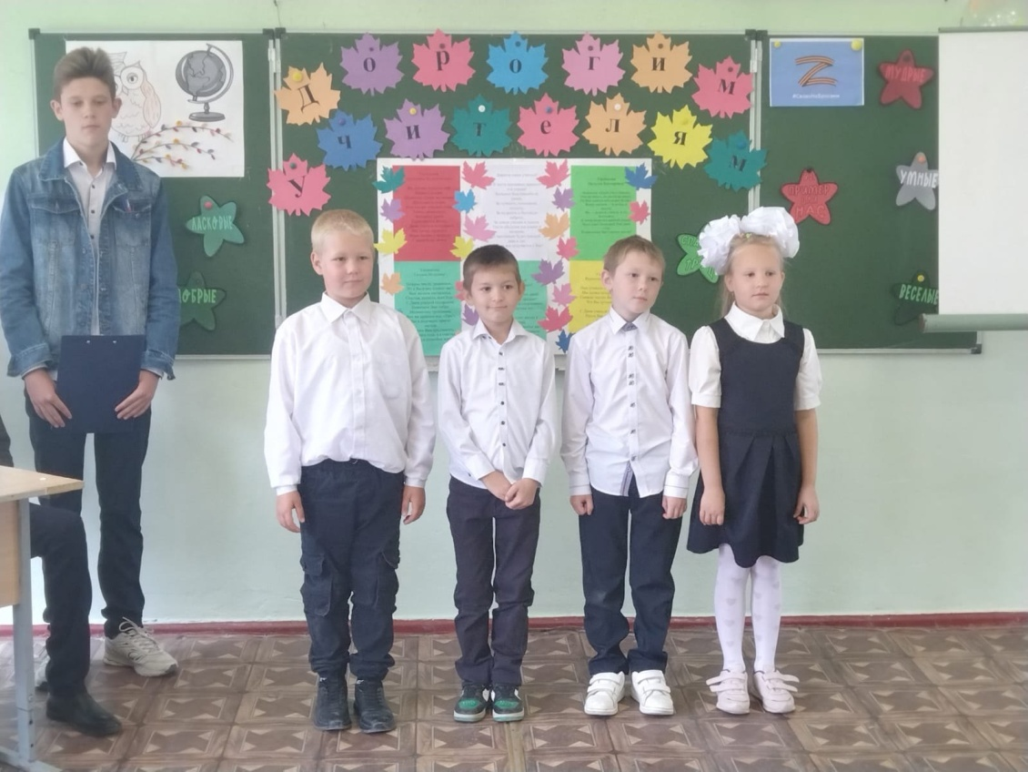
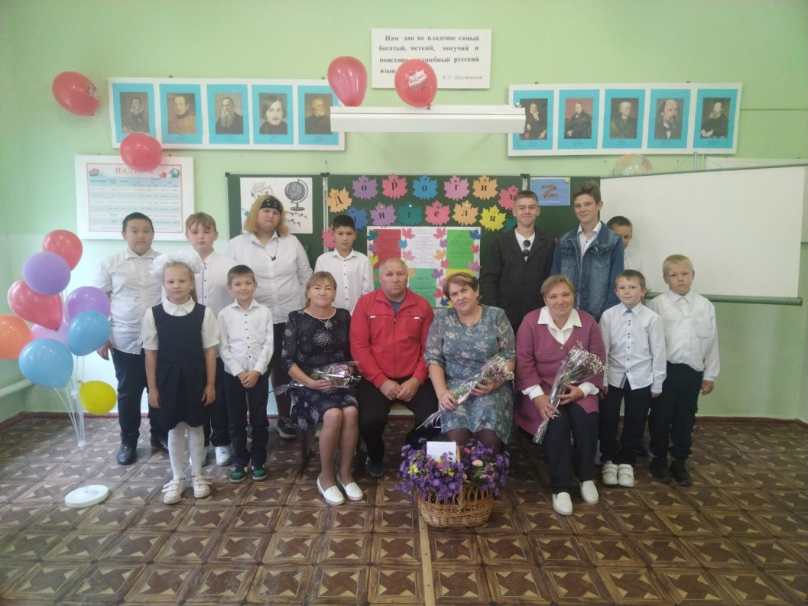
Праздничное мероприятие в честь Дня Учителя

Slide 26
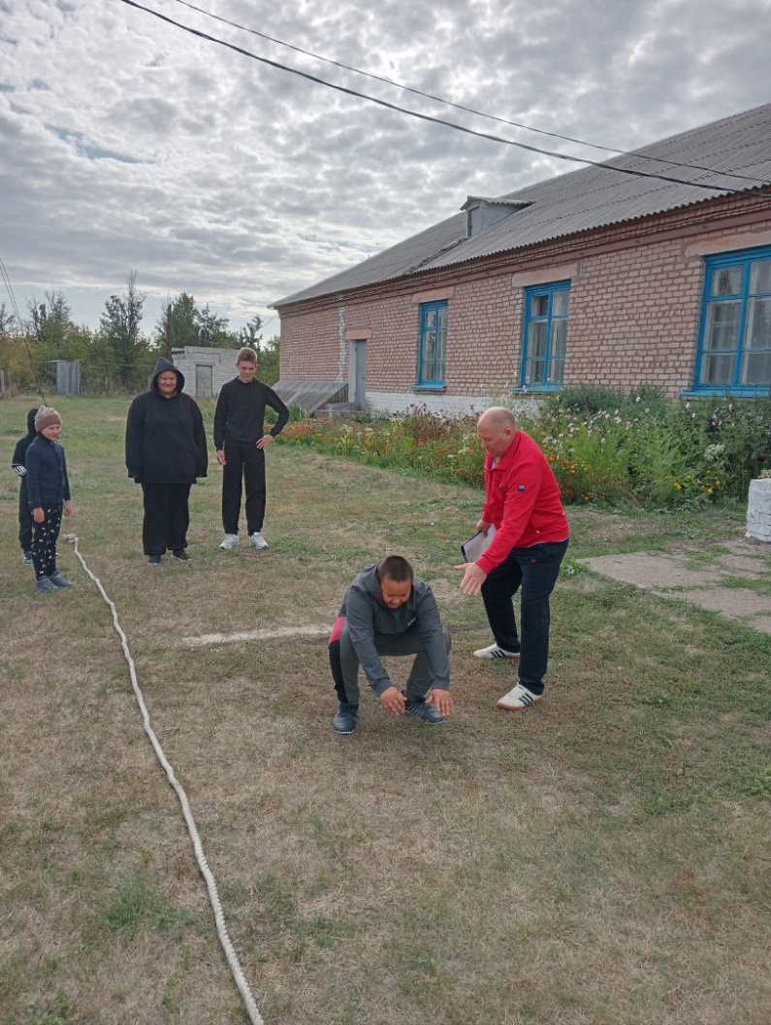
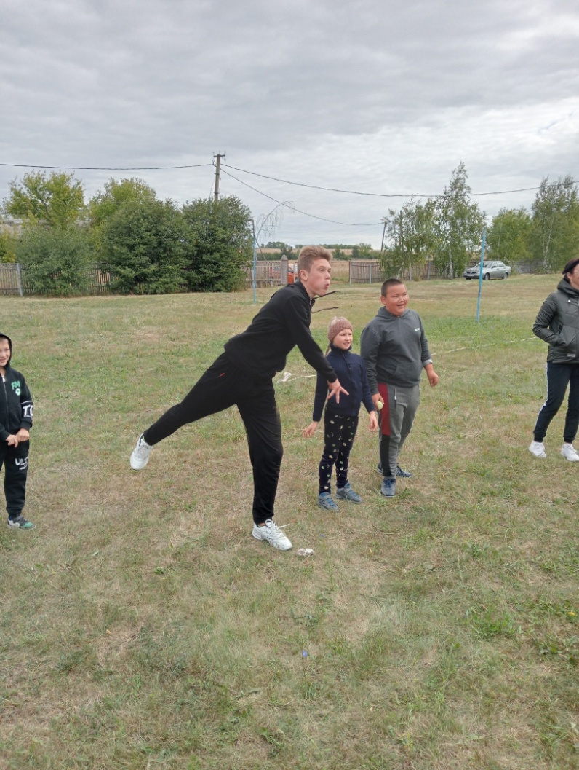
День здоровья

Slide 27
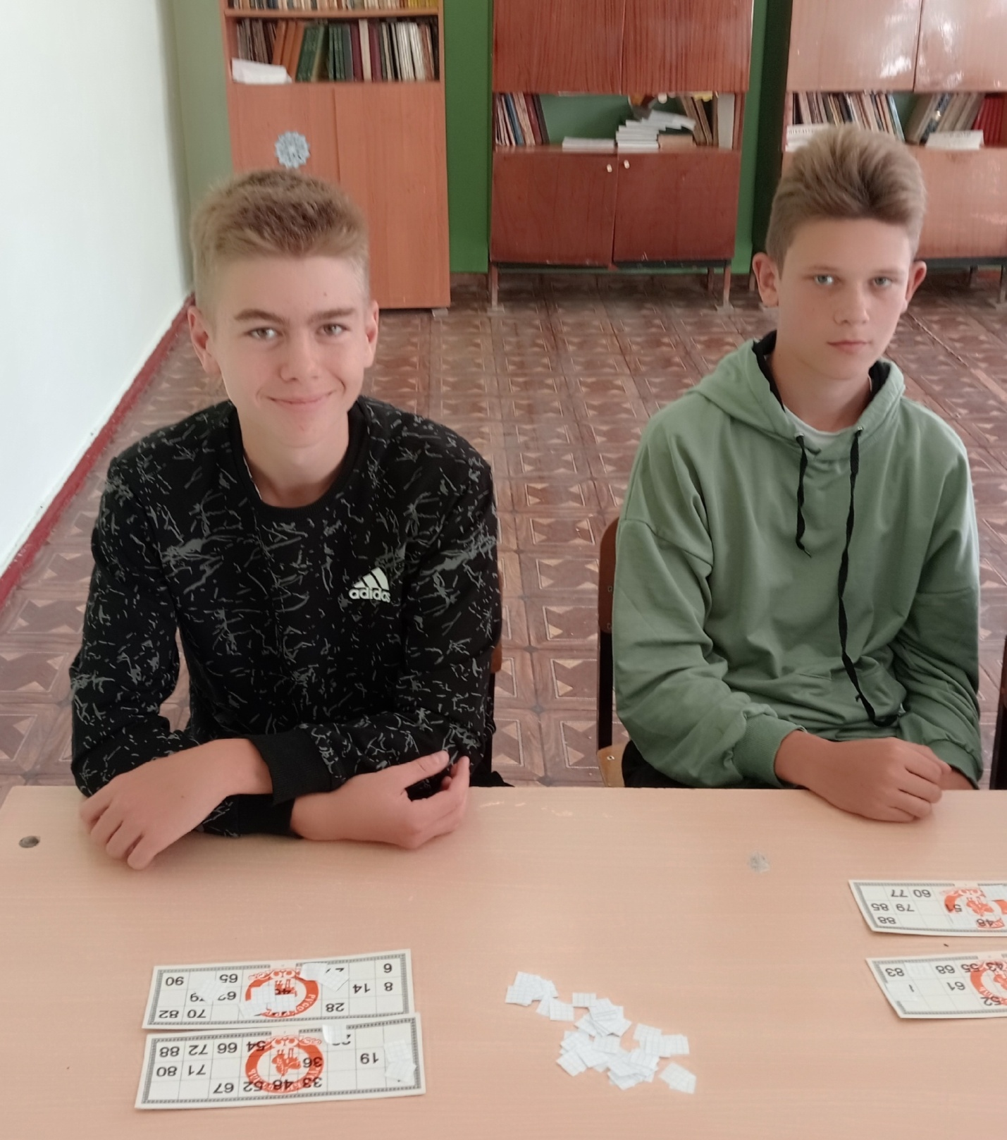
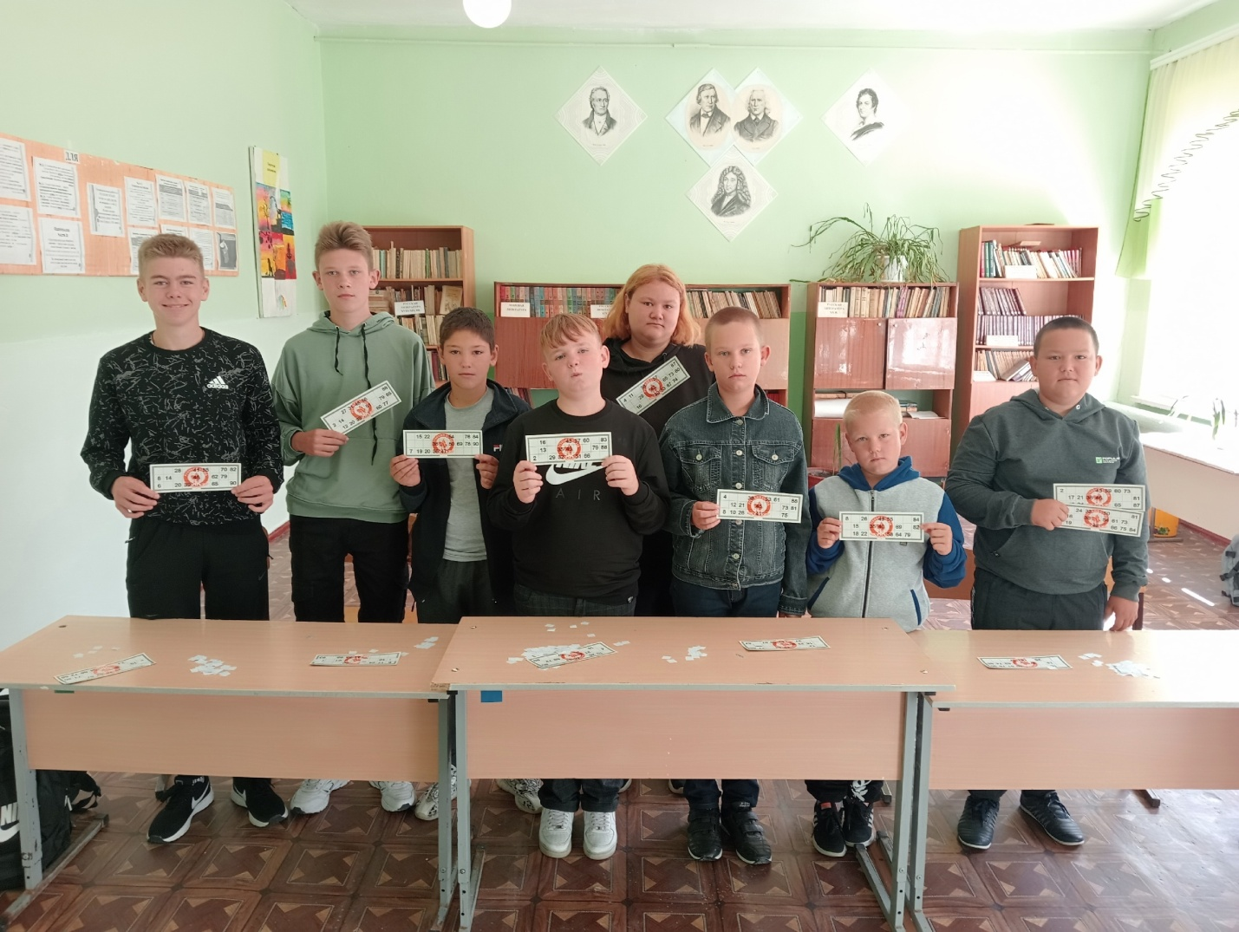
Тираж "Интеллектуального лото«, приуроченный к Международному дню грамотности

Slide 28
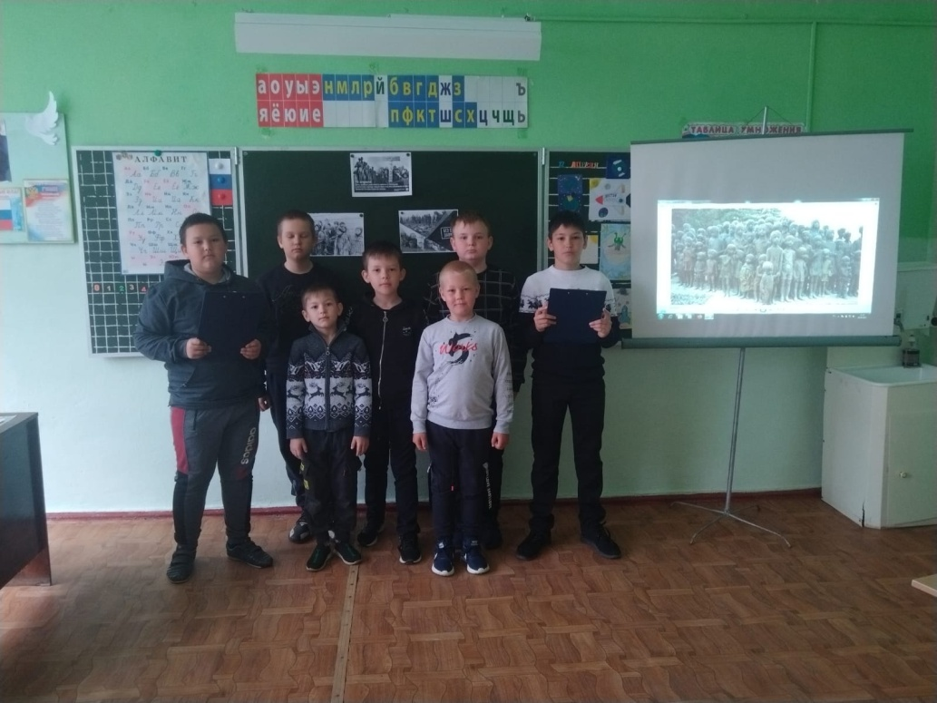
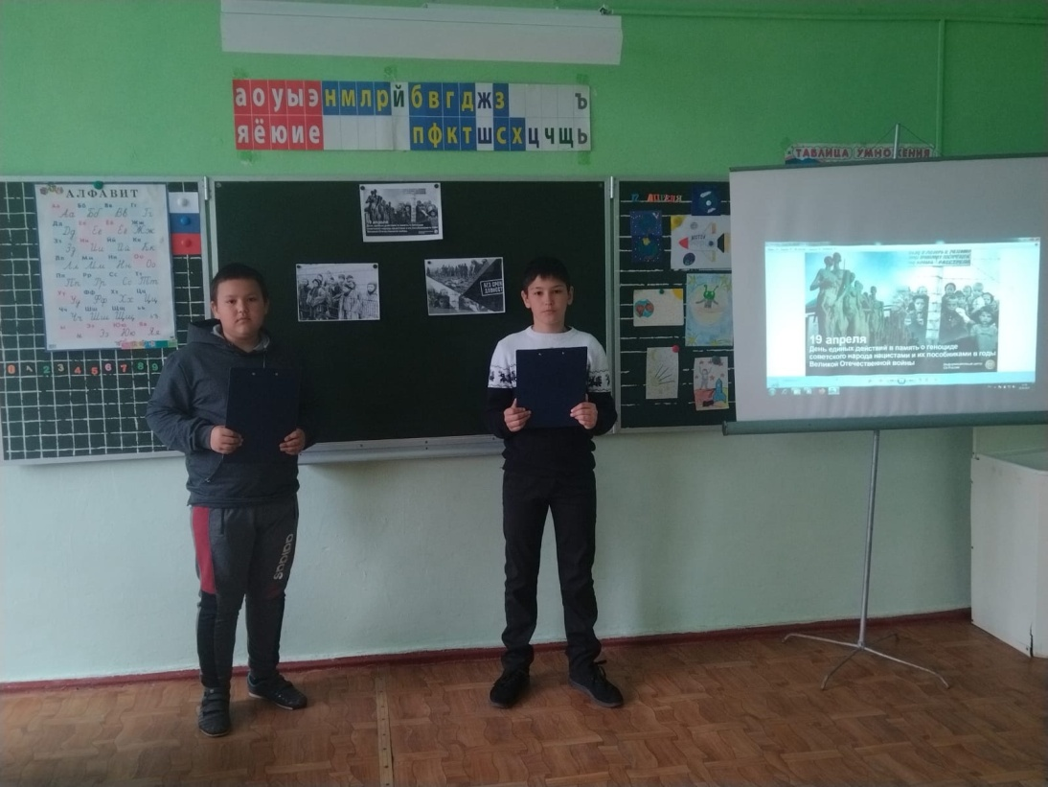
День памяти о жертвах геноцида советского народа нацистами и их пособниками в годы великой Отечественной войны

Slide 29
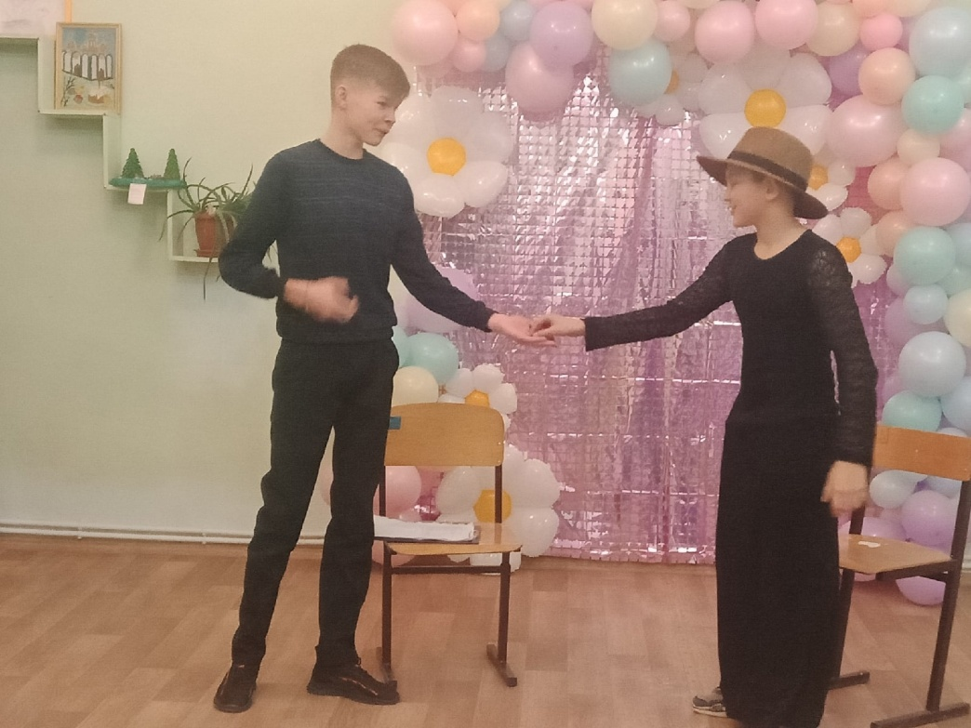
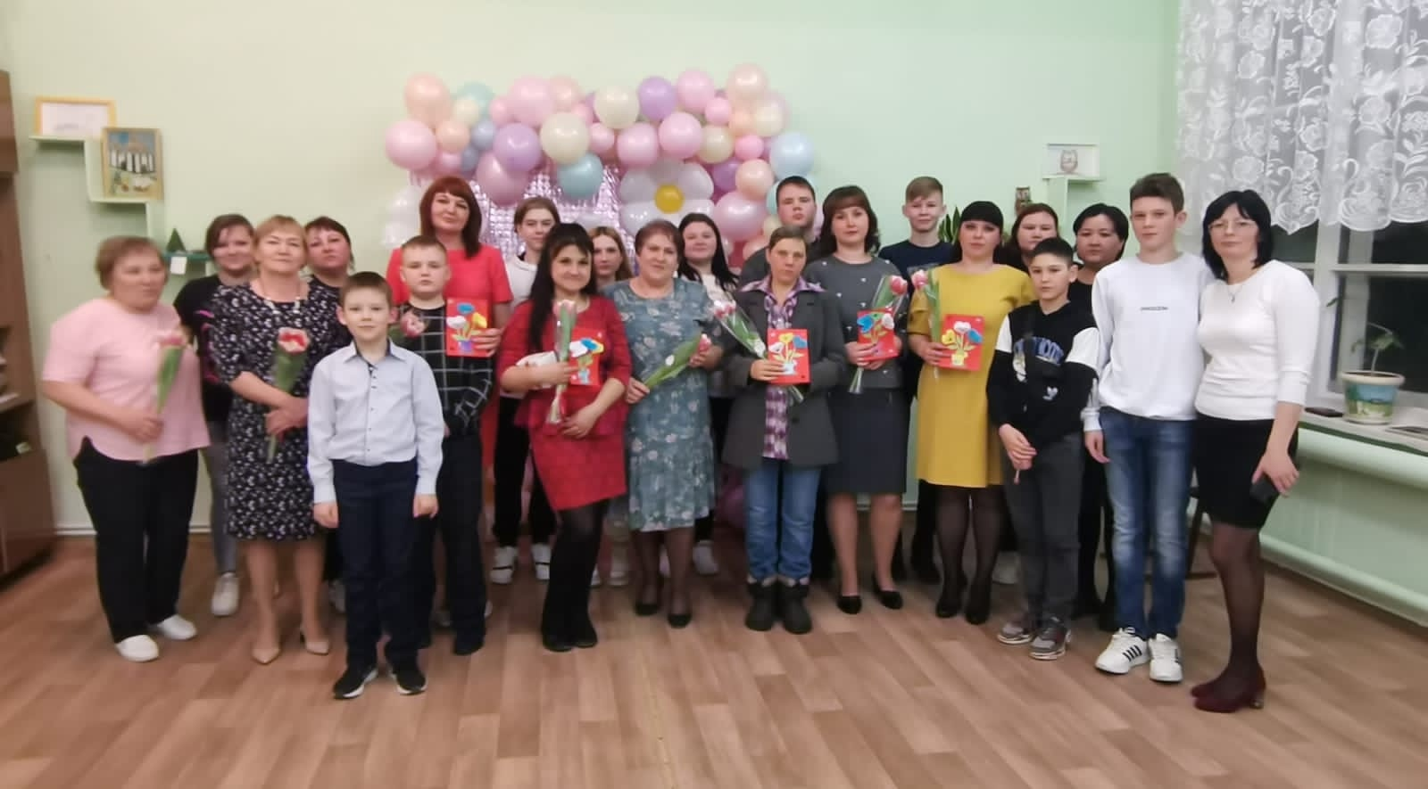
Международный женский день

Slide 30
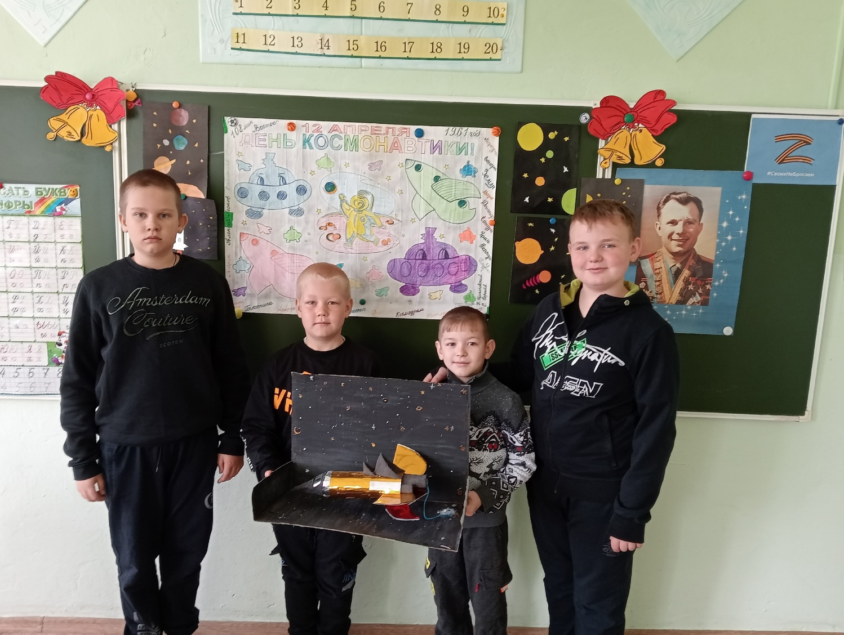
День космонавтики

Slide 31
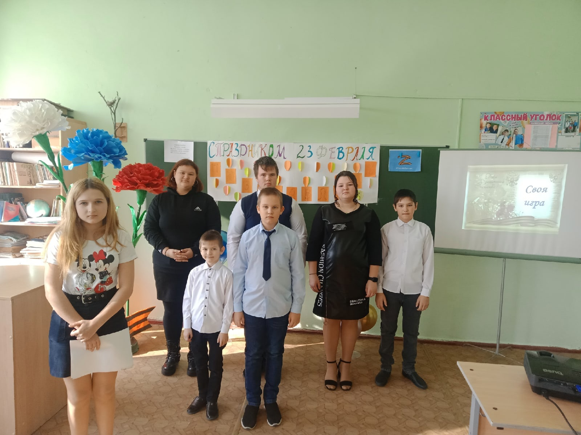
День Защитников Отечества

Slide 32
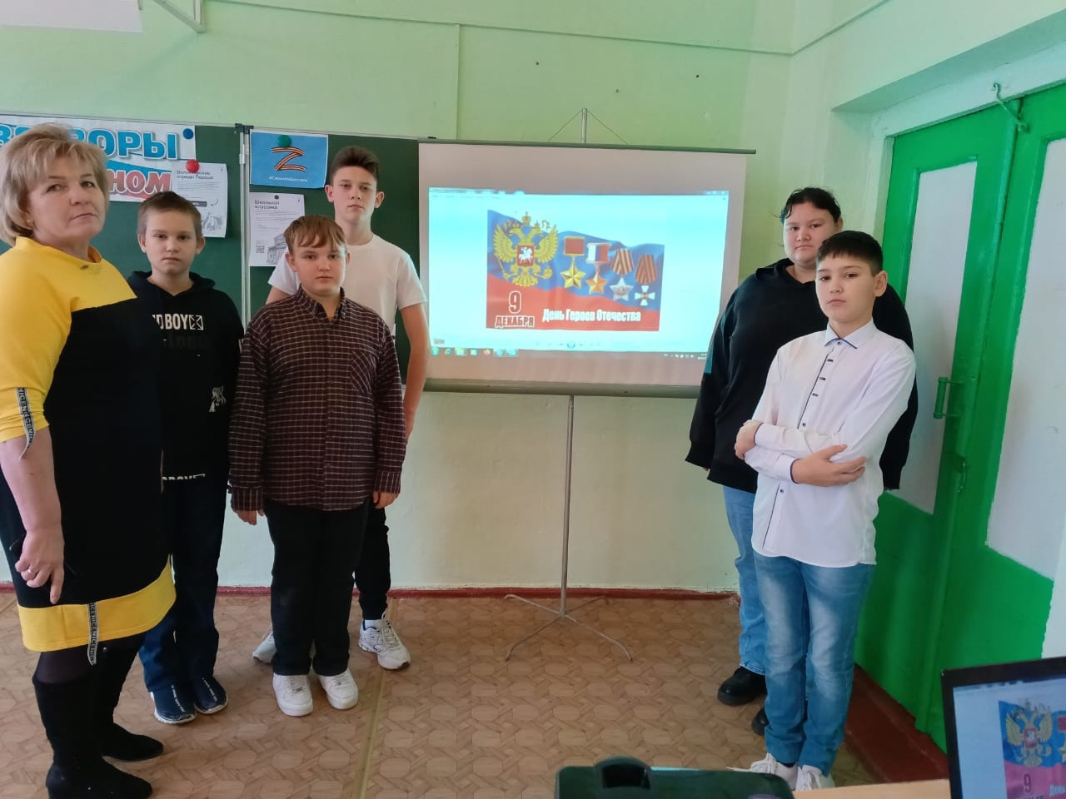
День Героев Отечества

Slide 33
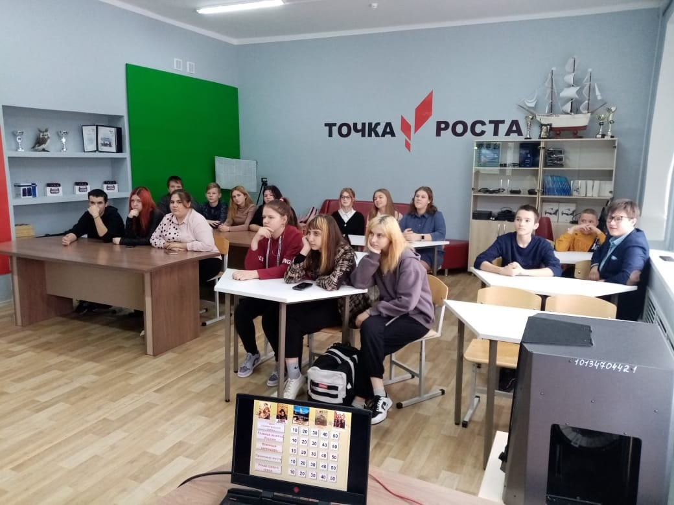
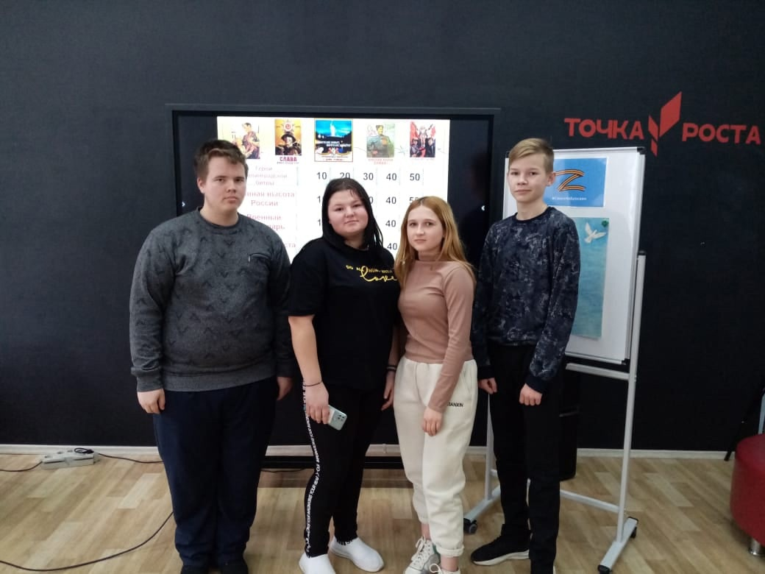
Интеллектуальная игра «Умный, ещё умнее», провел Григорьев В.С., учитель географии

Slide 34
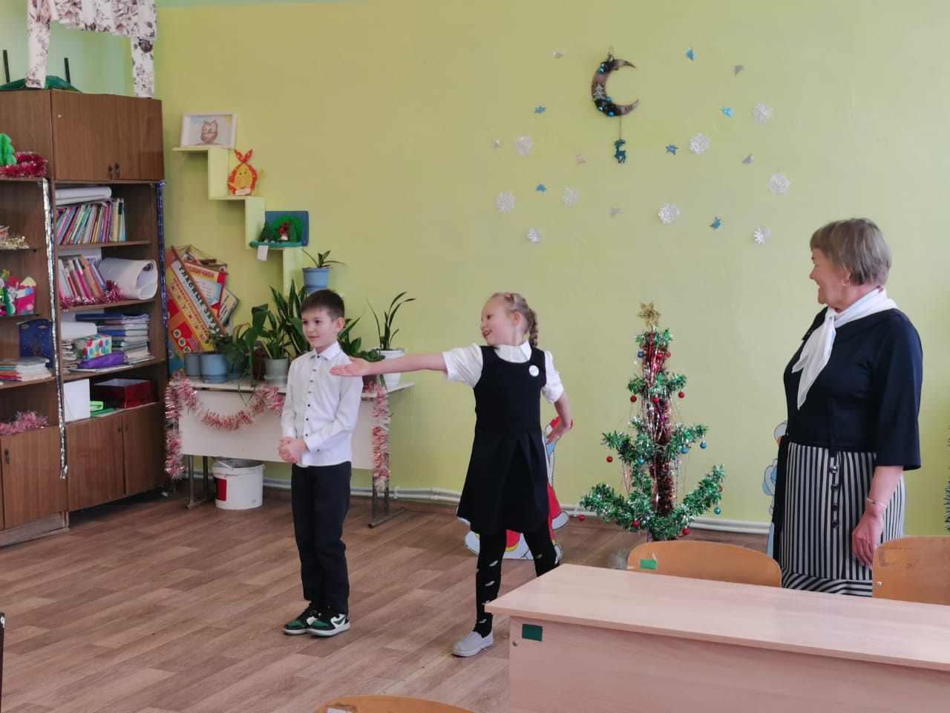
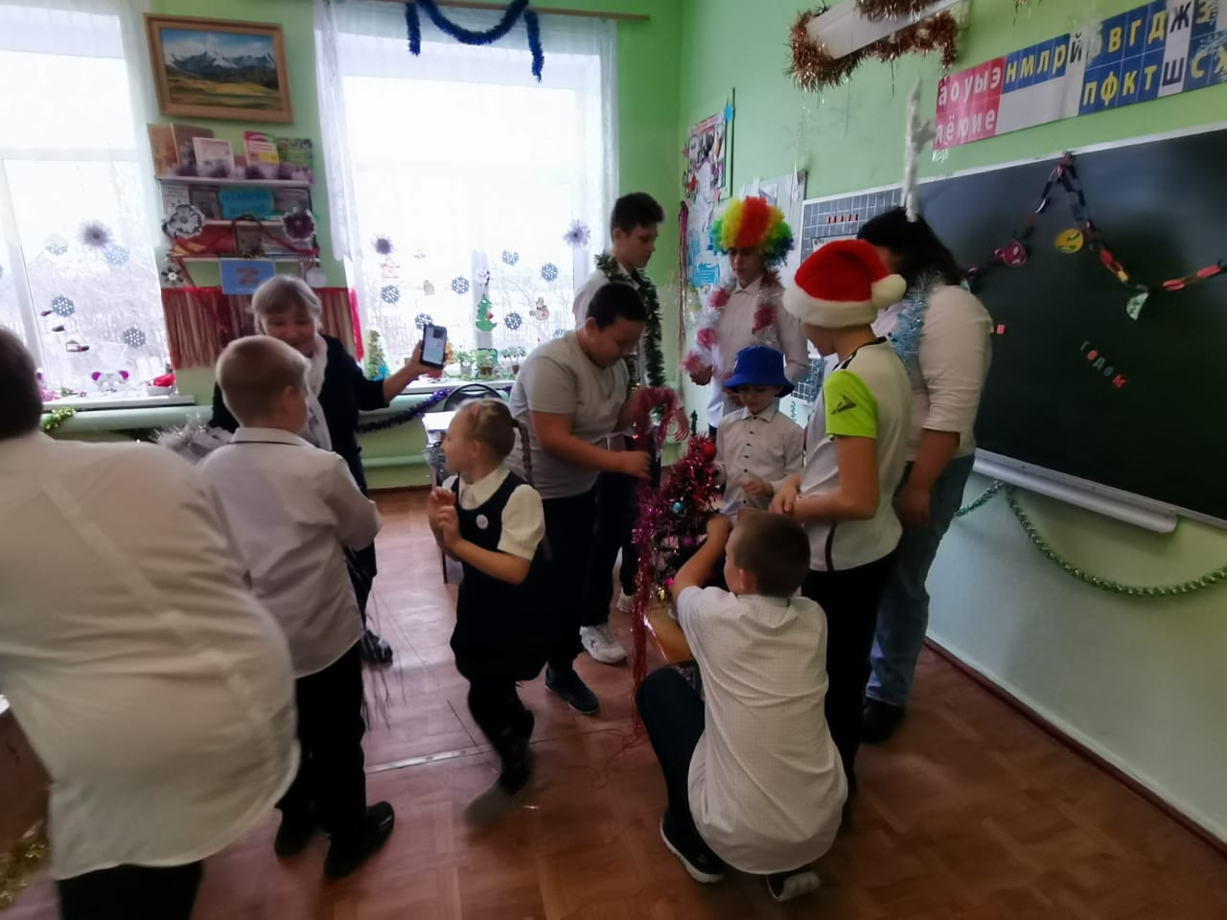
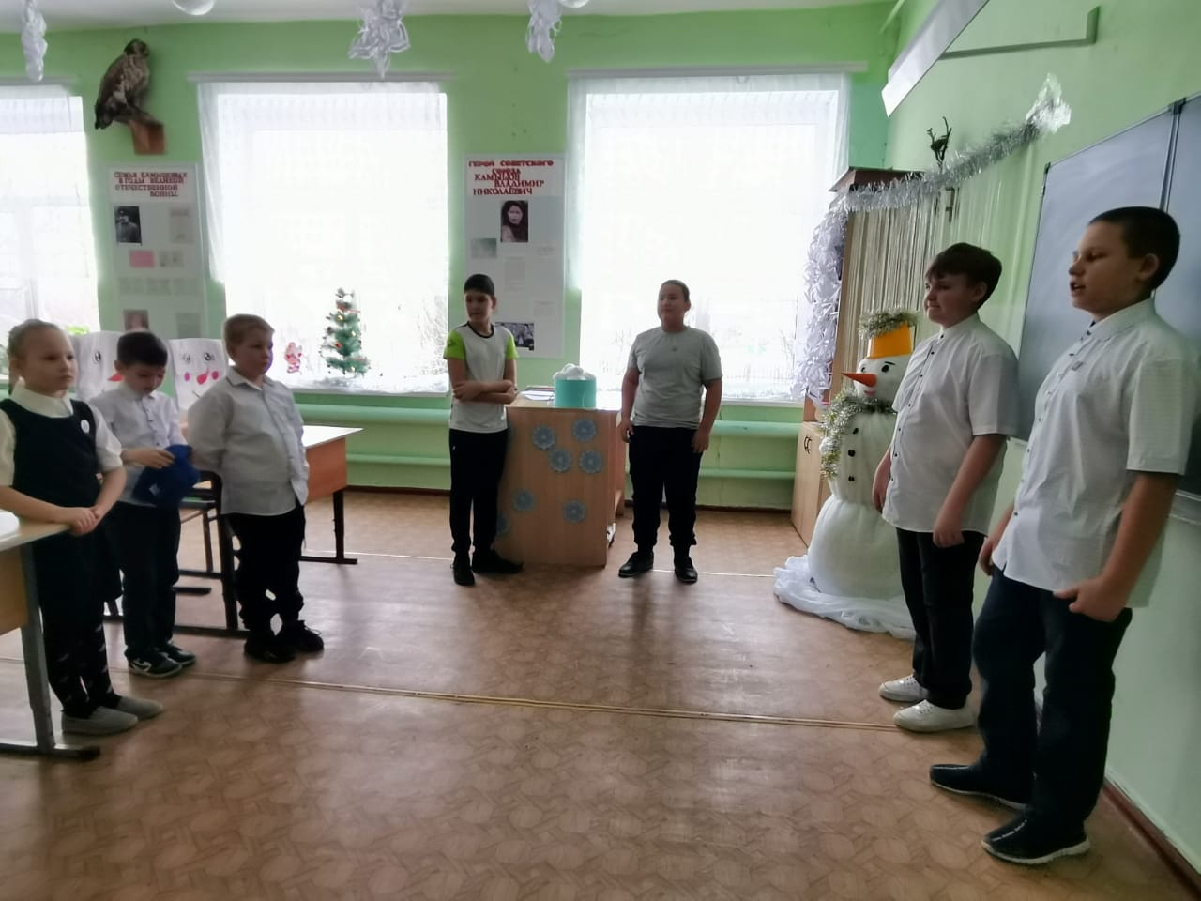
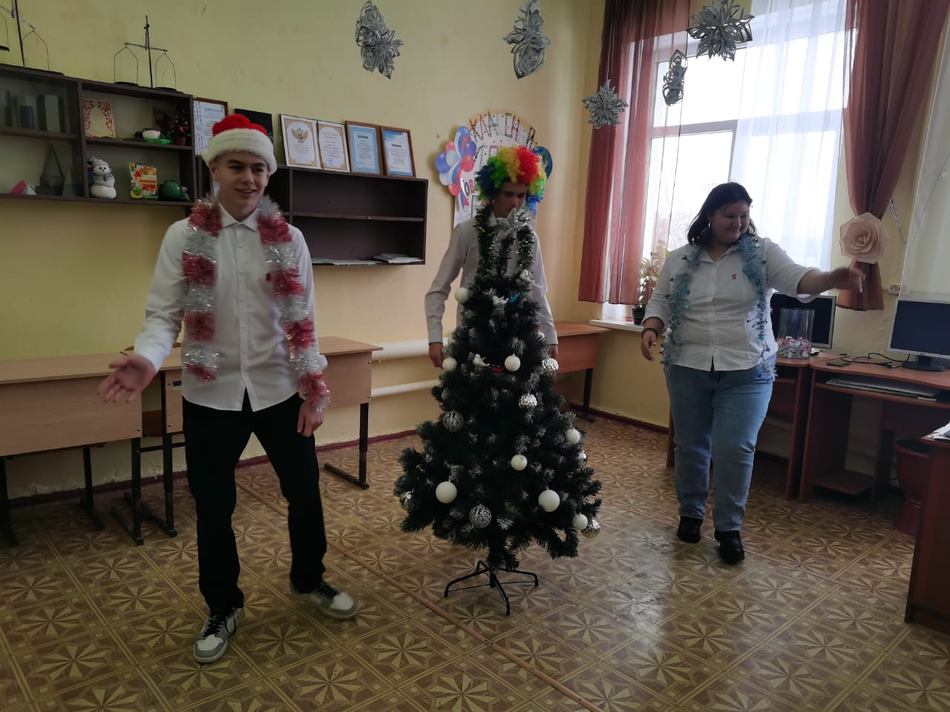
Представление оформленных к новому году классов

Slide 35
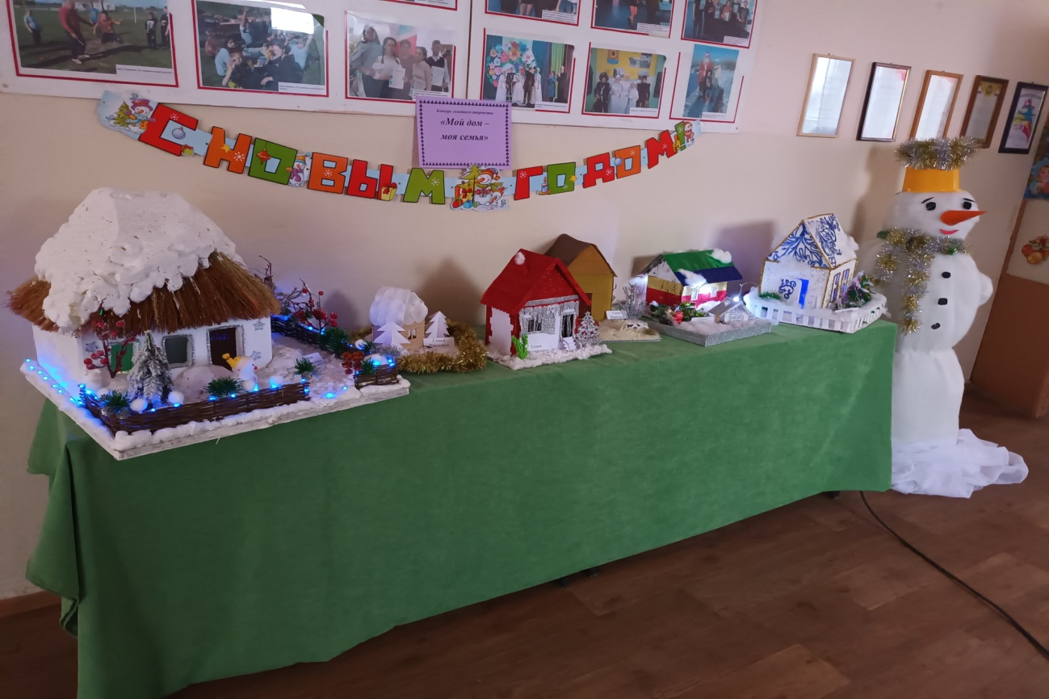
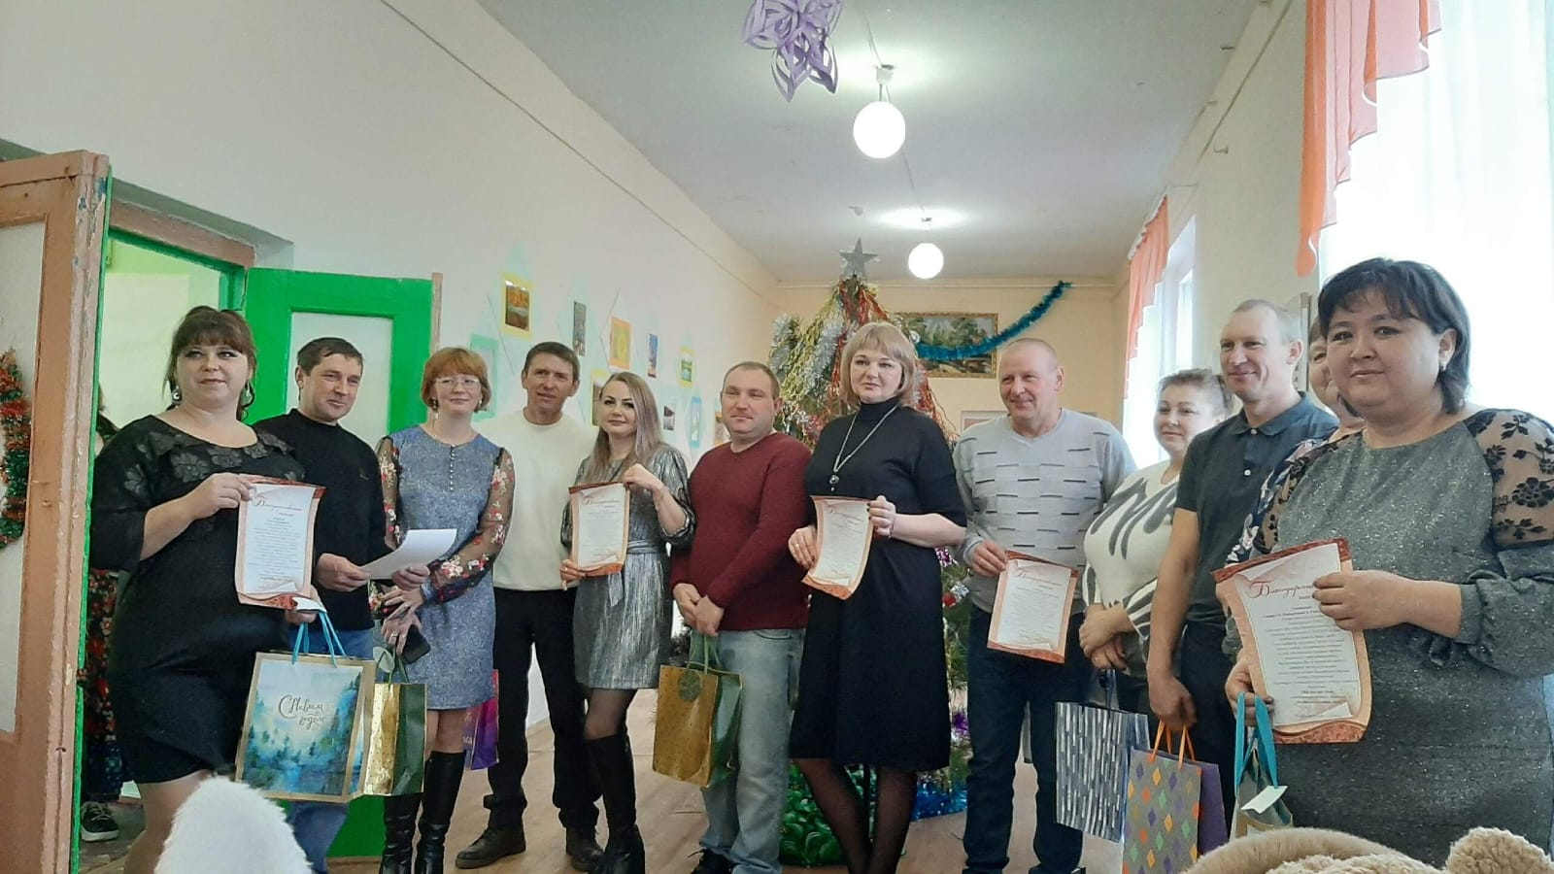
Конкурс семейного творчества «Мой дом- моя семья»

Slide 36
Мероприятия в честь 80-летия разгрома фашистских войск под Сталинградом

Slide 37
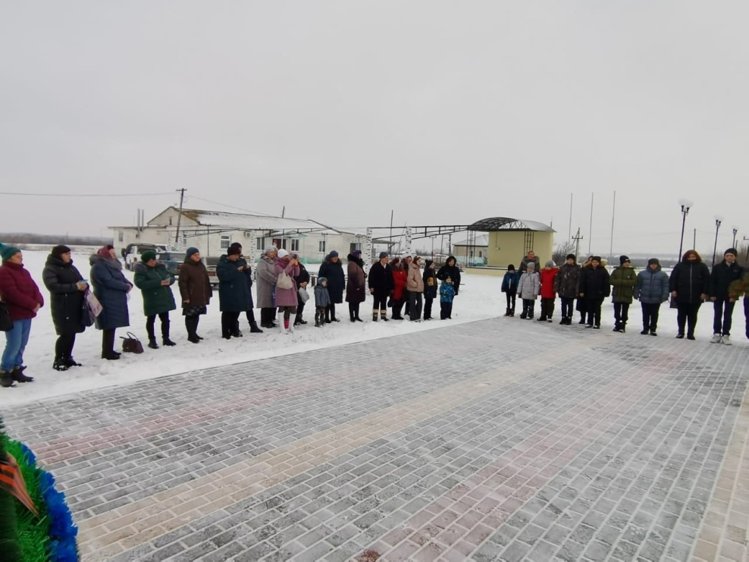
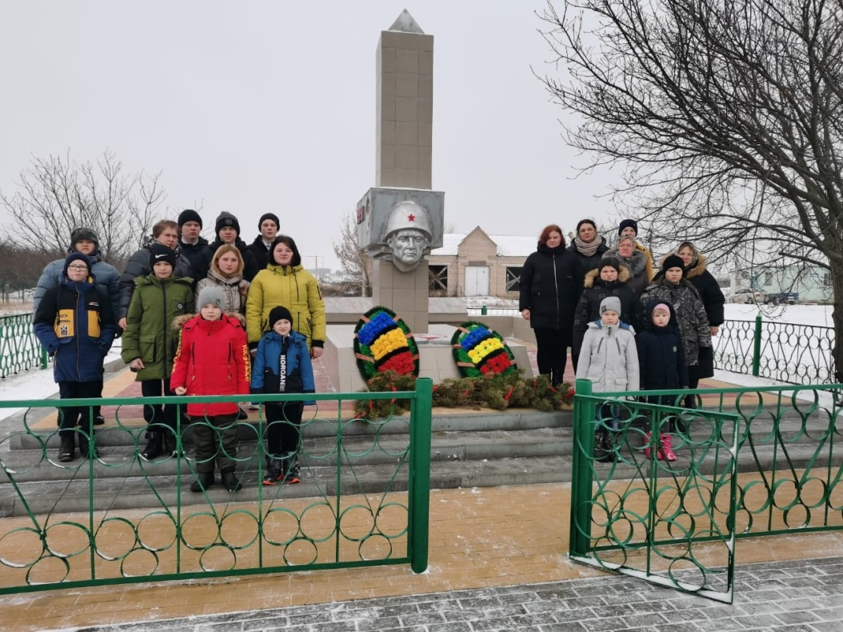
Торжественный митинг у памятника павшим хуторянам

Slide 38
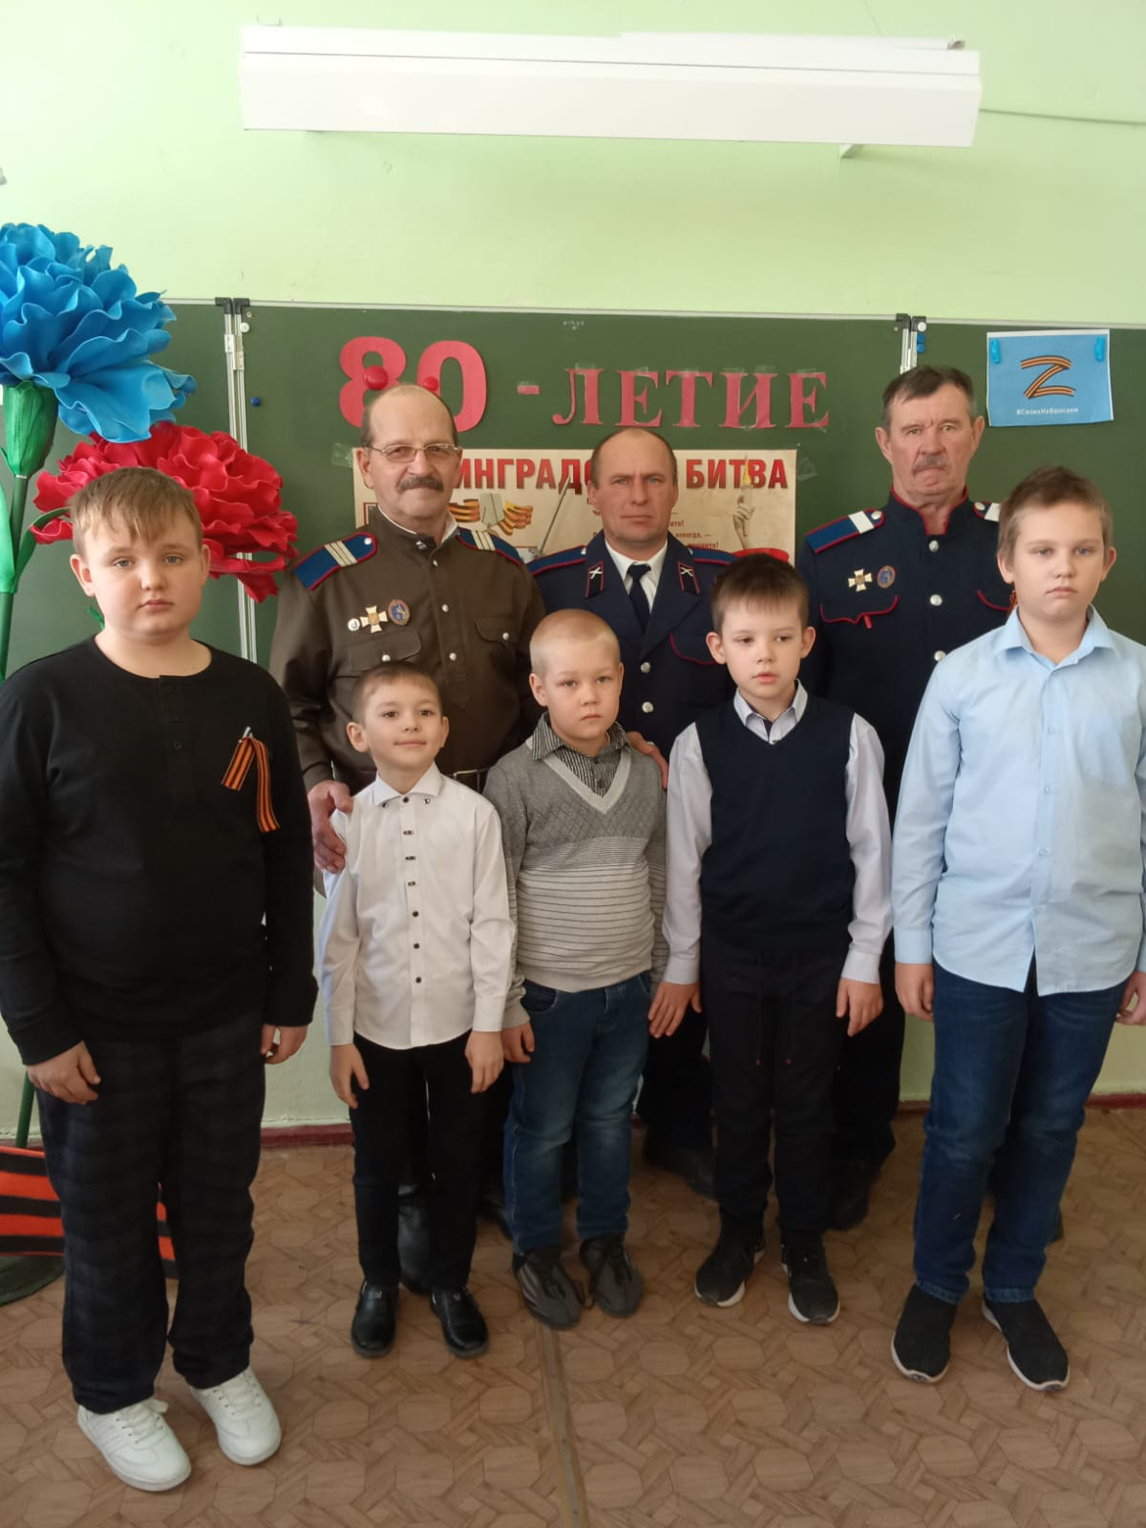
Конкурс чтецов «Вернемся памятью назад»

Slide 39
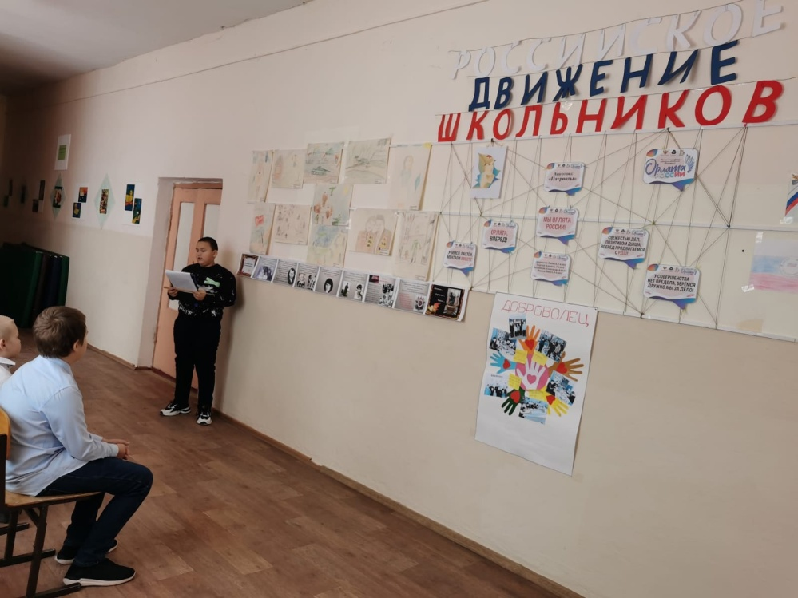

Экскурсия по Галерее Памяти «Пионеры-герои Сталинградской битвы», провел Павлов Виктор, ученик 6 класса

Slide 40


Акция «Письмо потомкам»

Slide 41


Квест «Великие битвы Победы»

Slide 42


Интеллектуальная игра «И помнит мир спасенный…»

Slide 43
Волонтерская деятельность

Slide 44


Профориентационная встреча с руководителем экологического штаба ВолГау Андреяновым Е.В.

Slide 45


День добровольца (волонтера)

Slide 46


Подготовка к фестивалю казачьей песни «Казачья удаль»

Slide 47


Акция «Подари радость»

Slide 48

Акция «Тепло из дома»

Slide 49

Поздравление с Новым годом семей участников СВО

Slide 50

Участие в акции «Посылка солдату»

Slide 51

Акция "Внуки по переписке", организованной благотворительным фондом "Старость в радость"

Slide 52

В рамках всероссийской акции «Своих не бросаем» акция «Посылка солдату»

Slide 53

Акция «Книжкина больница»

Slide 54
Спасибо за внимание!

